Slide 1
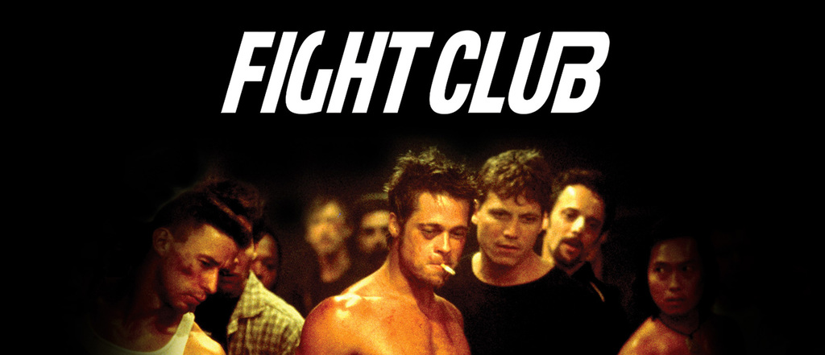

Hoofdstuk 9 - Het belichaamde zelf en het goede leven
Fight Club Trailer – HD
Fight Club: Ending Explained
7 dingen die jij nog niet wist over de legendarische film 'Fight Club‘

Slide 2

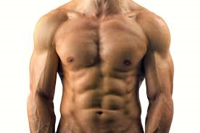

Hoofdstuk 9 - Het belichaamde zelf en het goede leven
9.1. De herontdekking van het lichaam
De Fightclub is een aanklacht tegen de consumptiemaatschappij, waarin de mens zichzelf is kwijtgeraakt. De hoofdpersoon is ongelukkig en wil op zoek naar zichzelf door het bijwonen van allerlei therapeutische sessies. Hij hervindt zichzelf uiteindelijk niet via die sessies die gericht zijn op de geest, maar via zijn lichaam. Door fysieke pijn te lijden in het gevecht komt hij tot zichzelf. Het vechtende lichaam als belangrijkste element van het goede leven. Dit in tegenstelling tot de Griekse cultuur en later het christendom die zich juist op de geest(elijke waarden)richtten. De hedendaagse aandacht voor het lichaam hangt samen met de opkomst van de sport in de 20e eeuw. Onze omgang met het lichaam laat zien dat het lichaam zijn behoeftes heeft. We hebben een vrijheid ten opzichte van het lichaam en die waardering van het lichaam hangt samen met de cultuur waarin we leven. Door de film Fightclub worden allerlei vragen over het lichaam gesteld, onder meer de vraag naar de ontkende vrijheid van de moderniteit en de betekenis van de opkomst van de consumptiemaatschappij voor de mens in relatie tot zijn/haar lichaam.
Midas Dekkers Sporten is een ziekte
Roland Duong over de kledingindustrie

Slide 3
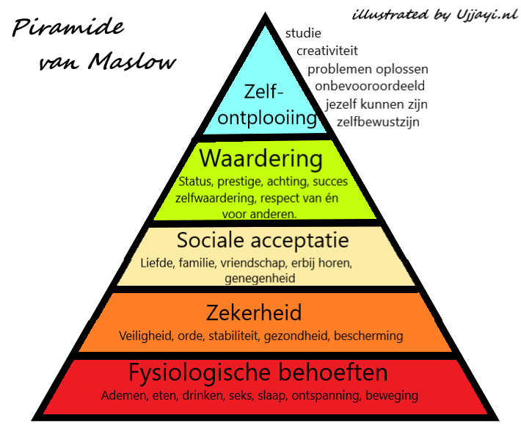
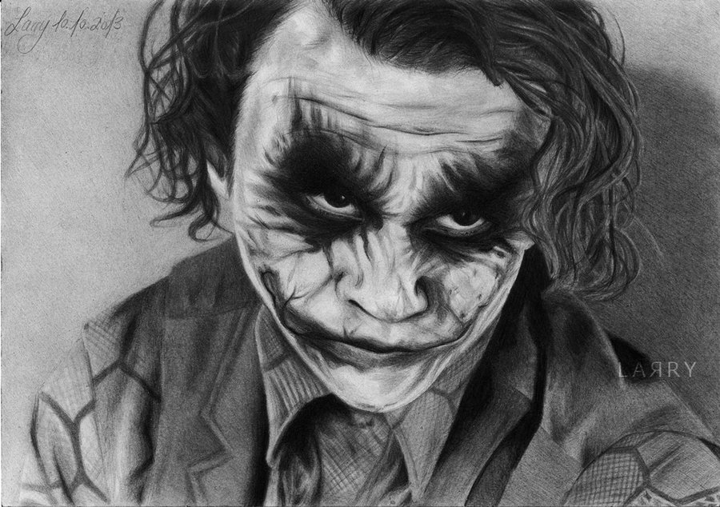
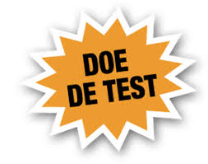
9.2. Een kleine fenomenologie van de behoeftes: natuur, cultuur en vrijheid
Het lichaam is de manier waarop we onszelf manifesteren in de wereld. We ‘individueren’ als mens door onze lichamelijkheid. Het lichaam stelt ook grenzen aan onze autonomie. We moeten eten, drinken en ademen om te leven. We hebben echter ook de vrijheid om ons te verheffen boven de natuurlijke verlangens. De menselijke instincten zijn onderbepaald, zodat we niet gedwongen zijn tot één bepaalde manier van doen. We zijn – in de formulering van Nietzsche – ‘het zieke dier’ dat van alles nodig heeft om te overleven: kleren, gekookt voedsel, gereedschap, en we hebben een gebrek aan instinct. Vanuit deze gebreken zijn we ons denken gaan inzetten om de omgeving te veranderen. Van nature worden we aangezet om onze natuurlijke behoeftes te overstijgen. We kunnen te veel eten, roken en drinken en gamen tot we er bij neer vallen. Volgens Kant kan onze wil zich laten leiden door de rede of door neiging. Maar de invulling van onze behoeften verloopt – vanuit Kantiaanse filosofie – altijd via de wil. De wil is onlosmakelijk verbonden met het vermogen om te denken en te bepalen wat we doen. Daar ligt volgens Kant de mogelijkheid van zelfbepaling. We kunnen altijd uit vrije wil 'nee' zeggen.
Ben jij psychopaat? Doe de test!

Slide 4
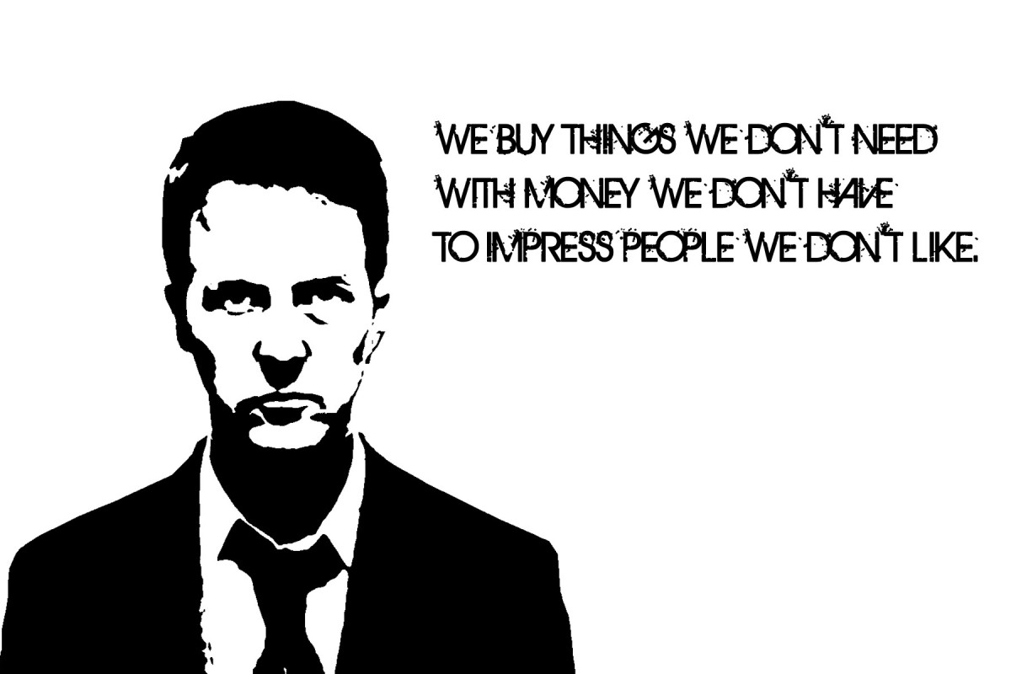
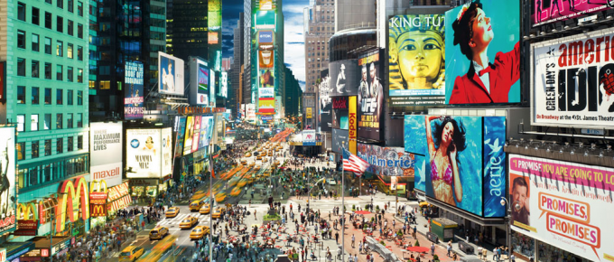
Vervolg 9.2. Een kleine fenomenologie van de behoeftes: natuur, cultuur en vrijheid
In onze lichamelijke behoeften worden we ook weer gecultiveerd door de wereld waarin we leven. In onze verlangens hebben we van alles nodig. Zaken zoals voedsel en kleding. Maar de specifieke invulling – bijvoorbeeld in mode en consumptiepatronen – behoren tot het domein van de vrijheid. We hebben onze onmiddellijke behoeftes overstegen en leggen ons een noodzaak op die geestelijk van aard is. Literatuurwetenschapper René Girard spreekt van een mimetische (nabootsende) begeerte, omdat we iets begeren wat anderen hebben. In Amerika wordt dit met een gezegde duidelijk gemaakt: “keeping up with the Joneses”. Onze behoeften zijn dus niet alleen van onszelf als vrije individuen, maar worden gevormd binnen sociale relaties. De filosofen van de Franfurter Schule – zoals Max Horkheimer en Theodor Adorno – zien de moderne consumptiemaatschappij als een totalitaire onderdrukking en vernietiger van menselijke uniciteit. In Fightclub zet de hoofdpersoon zich af tegen die consumptiemaatschappij en verheft zich in de lichamelijke pijn om de verloren vrijheid te herwinnen.

Slide 5
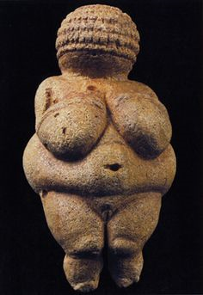
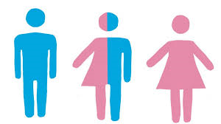
9.3. Een verkenning van lichamelijk geweld en identiteit in onze hedendaagse cultuur
Onze identiteit wordt bepaald door ons lichaam, zoals we dat kunnen ervaren in ons man- of vrouw-zijn of een variant daarvan. Onze gezondheid is een noodzakelijke voorwaarde voor het goede leven leerde Aristoteles ons al. Geweld vinden we onbeschaafd. Niet alleen geweld in het openbaar, zoals vroeger bij openbare terechtstellingen, maar ook een opvoeding met de harde hand keuren we tegenwoordig af. De staat heeft in de moderne tijd het monopolie op geweld en de instituties zorgen voor de bescherming van de lichamelijke integriteit. Dit is een wezenlijk onderdeel van onze vrijheid. De straf wordt ook gericht op het afnemen van het hoogste goed: onze vrijheid. Volgens Foucault worden we tegenwoordig gedisciplineerd in de moderne staat door het internaliseren (eigenmaken) van maatschappelijke normen. Geweld accepteren we niet meer. Onze economie draait niet meer op fysieke kracht, maar op rationaliteit en communicatie. Ook het functionele onderscheid tussen man en vrouw wordt steeds minder belangrijk. De onafhankelijkheid van het lichaam viert hoogtij. Over ons lichaam – van gender tot euthanasie – zijn we zelf de baas. We hebben vrijheid van meningsuiting, maar het lichaam is onschendbaar. De producerende betekenis van het lichaam is overgegaan op een consumptieve betekenis. Het welzijn van het leven is belangrijkste doel geworden, zoals we zien in de bestrijding van allerlei ziektes, waaronder obesitas als mondiale volksziekte nummer 1. Ook in onze relaties zien we dat terug, bijvoorbeeld in de seksuele verhouding tot anderen en onszelf.
Leerlingen maken diversiteit bespreekbaar met een Gender-Sexuality Alliance
Metropolis: Obesity

Slide 6
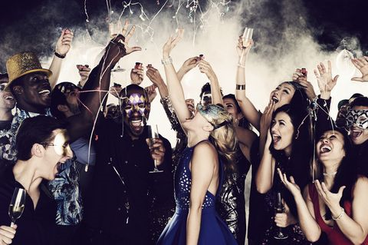
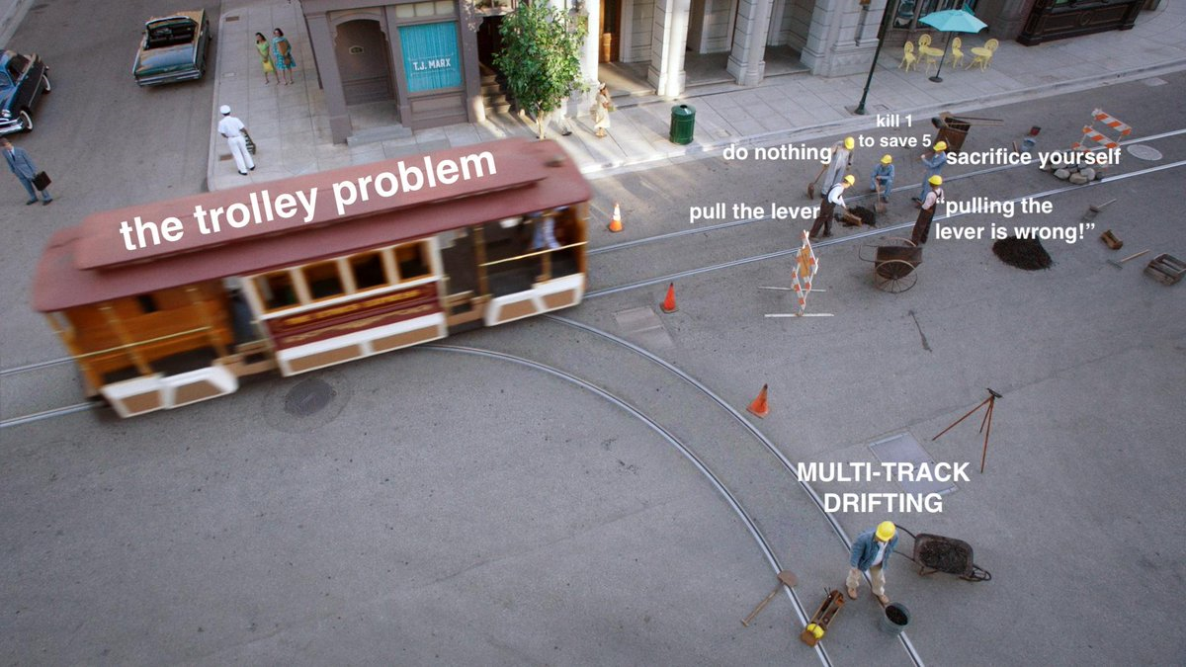
9.4. De wending naar lichamelijke behoeftes in de moderne filosofie: Bentham
In de westerse traditie is het lichaam van Plato tot het christendom er bekaaid van afgekomen. Bij Plato moeten de lichamelijke verlangens onder controle worden gehouden door geestelijke vermogens, zoals de mythe van de wagenmenner duidelijk maakt. Kant plaats de menselijke vrijheid in de wil tegenover de heteronome lichamelijke prikkels. We zijn pas vrij als we met behulp van de rede onze keuzes maken. De geschiedenis haalt deze filosofen echter in. Met de filosoof Jeremy Bentham en zijn utilitarisme wordt geluk juist gekoppeld aan onze behoeftes. Onze natuur wordt bepaald door twee principes, namelijk pijn en plezier. Deze principes bepalen wat we (feitelijk) zullen doen en wat we (normatief) moeten doen. Bentham stelt dat we ons beter kunnen overgeven aan ‘the pricinple of utility’ (het nutsprincipe). Bij Bentham wordt de mens dus begrepen als een belichaamd zelf dat allerlei prikkels ondergaat. Voor de samenleving geldt dan weer de regel van het grootste geluk voor zoveel mogelijk mensen, waarbij de ethiek van rekensommen moet bepalen wat het grootste geluk is. Je kunt alles met elkaar vergelijken en afwegen op het vermeerderen van plezier en het verminderen van pijn. Bentham is de groet inspirator van de geluksonderzoeken. Het utilisme is een hedonisme waarin we het leven zo aangenaam mogelijk willen maken. Kant stelt daar een ethiek van plichten tegenover waarin we pas vrij zijn als we op redelijke gronden zelf het goede willen. Het categorisch imperatief bepaalt hoe: “Handel volgens die regel waarvan jij zou willen dat het een algemene wet wordt”.
Good Place Trolley Problem

Slide 7
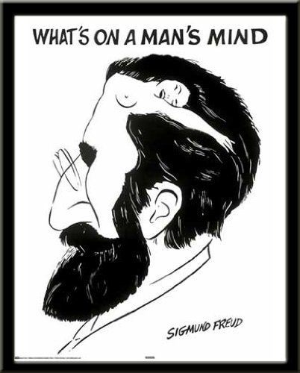
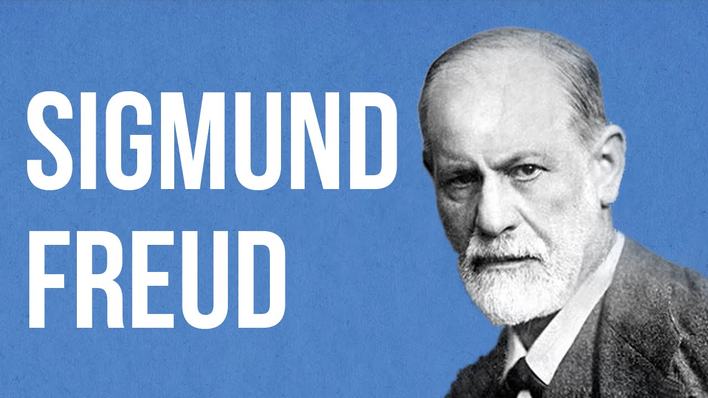
9.5. Consumptie als maskerade van de ziel: Sigmund Freud
Bentham veronderstelt dat we de keuze tussen pijn en genot kunnen maken. Plezier en nut is altijd beter dan pijn en de keuze is altijd helder. Maar volgens Sigmund Freud is het onmogelijk om je eigen verlangens te doorgronden. De geest wordt bepaald door onbewuste verlangens volgens Freud. De geest bestaat eigenlijk uit drie delen: het Ich, Es en Überich. In het Es huizen de lusten en de driften van de mens. D belangrijkste drift in de mens is de seksuele drift (de eros). Consumeren is volgens Freud niet zomaar uiting geven aan een verlangen van plezier, maar de aanschaf van een dure auto is eigenlijk de seksuele energie die wordt omgevormd in een verlangen naar een dure auto. Freud noemt dit sublimeren – shoppen als ontlading van seksuele energie. Door onderdrukking van de seksuele verlangens vormt het Überich (het geweten) de verlangens om in iets anders waar de maatschappij mee uit de voeten kan. Consumptie, maar ook kunst zijn gesublimeerde vormen van seksuele energie en daarmee ‘hogere’ vormen van sociaal geaccepteerd gedrag. Vanaf de jaren '60 is de visie op het goede leven medebepaald door het niet verbergen van je lusten en de reclamewereld is daar een verbond mee aangegaan door de diepere verborgen verlangens te koppelen aan consumptiegoederen.
TheSchoolOfLife
PSYCHOTHERAPY - Sigmund Freud
David Lynch - Unmasking the Psychosexual Nightmare of Blue Velvet

Slide 8

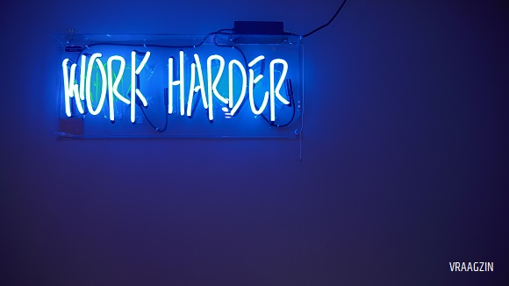
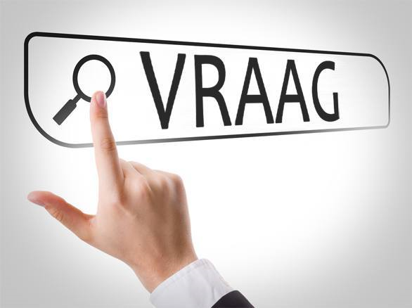
9.6. Winst- en verliesrekening van de consumptiesamenleving: Hannah Arendt.
Hannah Arendt geeft in haar boek 'De menselijke conditie' een typologie van drie basisactiviteiten die kenmerkend zijn voor de mens: arbeid, werk en handelen. De verhouding tussen die drie kan per samenleving sterk verschillen. Bij ‘arbeid’ zijn mensen direct bezig in relatie tot de natuur om te overleven. Grond wordt bewerkt, vee gehouden en gewassen worden verbouwd. Dit zijn noodzakelijkheden om te consumeren en te blijven bestaan. Productie en consumptie blijven in een eeuwigdurende cyclus doorgaan. Met ‘werk’ bedoelt Arendt het creëren van duurzame zaken als gebouwen, werktuigen, techniek en ook kunst. De Pyramides, de Eifeltoren en de Nachtwacht blijven voortbestaan terwijl hun makers zijn verdwenen. Door ‘werk’ ontworstelt de mens zich van de natuur. De mens is ook vrijer in het werk, omdat het niet persé noodzakelijk is voor het direct voortbestaan. Met kracht en kunde wordt de natuur tot iets gevormd wat de tijd kan doorstaan. ‘Handelen’ (of actie) zijn de initiatieven die mensen samen ondernemen. Denk aan politieke bedrijven waar het politieke debat plaatsvindt en waar de oordelen van anderen zich bevinden. Bij de oude Grieken heeft het handelen het hoogste aanzien en in de moderne tijd wordt dat de arbeid. Door het protestantisme is de mens een animal laborans geworden. Arendt heeft zelf een mate van onderwaardering voor het arbeidende leven, omdat alles wordt gezien als een consumptiegoed. Alles is eindig, vervangbaar en potentieel afval. Hiermee verdwijnen werk en handelen (actie) uit het zicht. We worden slaaf van het productie- en consumptieproces en raken nooit vervuld.
Arendt - Durf te Denken
43 morele vragen / dilemmas op de werkvloer

Slide 9
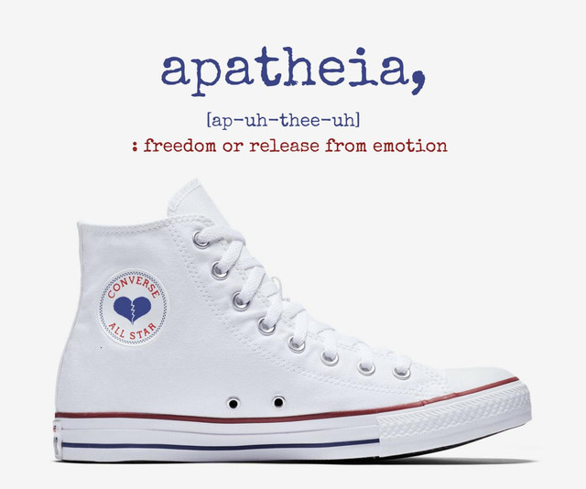
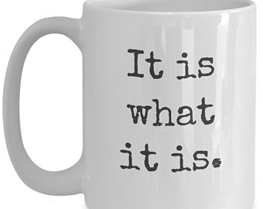
9.7. Tussen vrijheid en verslaving: lichaamsethiek in klassieke, hedendaagse, joodse en oosterse filosofie.
De moderne emancipatie van het lichaam in de moderne tijd als verwerkelijking van vrijheid kan doorslaan in het tegendeel als mensen zichzelf enkel als genotszoekers zien. Moeten we misschien verschil maken in verschillende soorten verlangens en behoeften: in hogere en lagere behoeften?
We bespreken hier vier van de posities met been eigen lichaamsethiek (als manier van omgaan met ons lichaam).
9.7.1. Stoa: het belang van onthechting
Aristoteles en Plato onderscheiden drie delen van de ziel: het vegetatieve, het strevende en het denkende deel van de ziel. In het denkende deel (de logos) lag de bestemming en het geluk van de mens. De logos zorgt voor het lichaam door een juiste en evenwichtige ordening aan te brengen in de verschillende verlangens. Aristoteles noemt het vegetatieve deel de epithumia: het lustvol verlangen naar eten, drinken en seks. De deugd matigheid moet dit verlangen in evenwicht houden (middenweg tussen de extremen). Plato noemt het verlangen eros. De Stoa – als opvolgers van de scholen van Plato en Aristoteles – richten zich op het beheersen van die begeerten of verlangens. Bij de Stoa is het goede leven bepaald door de natuurlijke logos en de mens moet zich door de rede laten leiden. Soberheid en discipline worden waarden waarmee de verlangens beteugeld moeten worden. De apatheia (onaangedaanheid) is de manier om de pathé (emoties) tot rust te brengen. Het levensideaal van de Stoa werd omarmd door het christendom.
Seneca - Durf te Denken

Slide 10
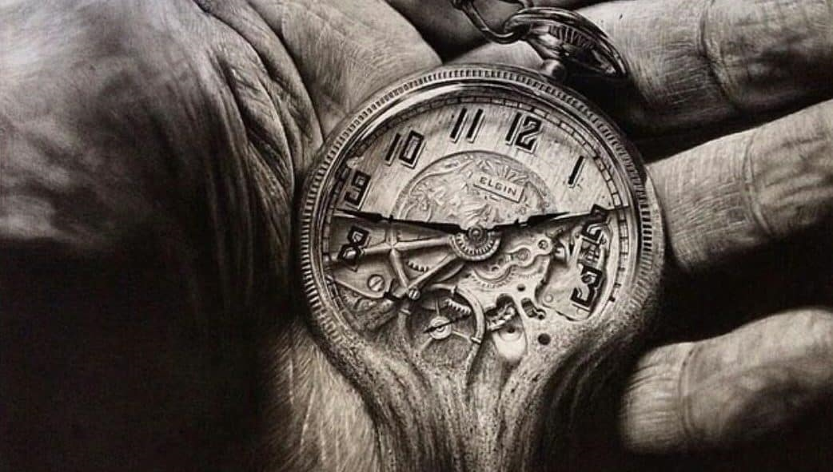
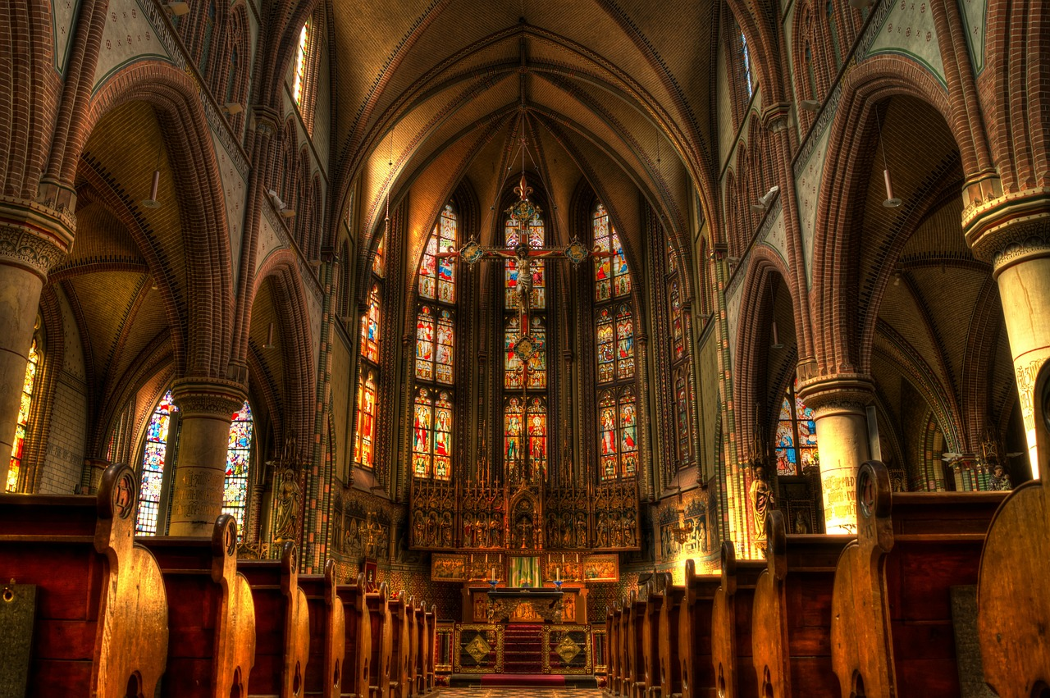
9.7.2 Het thymotisch streven
Naast de vegetatieve verlangens van de mensen onderscheiden Plato en Aristoteles een strevend ‘emotioneel’ deel van de ziel waarin hogere verlangens huizen. Dit deel wordt ‘thymos’ genoemd. Het is het ‘hart en ziel’ deel, het gemoed of de bezieling. Het staat hoger dan het lichamelijk genot en richt zich op zaken waar we van houden en waar we door gevormd worden. Ook Hegel maakt duidelijk dat het zelfbewustzijn niet begrepen kan worden door alleen het lichamelijk streven naar materiële behoeften. Thymotisch streven gaat verder dan het najagen van geluk of het streven naar zelfbehoud in het verlangen boven jezelf uit te stijgen, zelfs door gevaar te lopen.
9.7.3 Ritmes in het bestaan: de Sabbath
Luisteren naar je lichaam en je heil zoeken in de verbondenheid met de natuur door te luisteren naar het ritme van de dag is een manier om de hectiek van de gejaagde consumptiemaatschappij het hoofd te bieden. Luisteren naar ‘je biologische klok’ is al iets wat in de kloostertradities plaatsvond door een strakke indeling van het leven. In het christendom kent men het ritme van de zes dagen werken en één dag als rustdag houden. Christenen namen het ritme van het jodendom over en schoven één dag op van zaterdag (sabbath) naar zondag. En de moslims schoven op naar de vrijdag. Sinds keizer Constantijn in 321 de zondag als algemene rustdag uitriep, is ons weekend hierop gebaseerd.
What is time BBC
Generation Y | Leegte | Moslima krijgt rondleiding in klooster

Slide 11
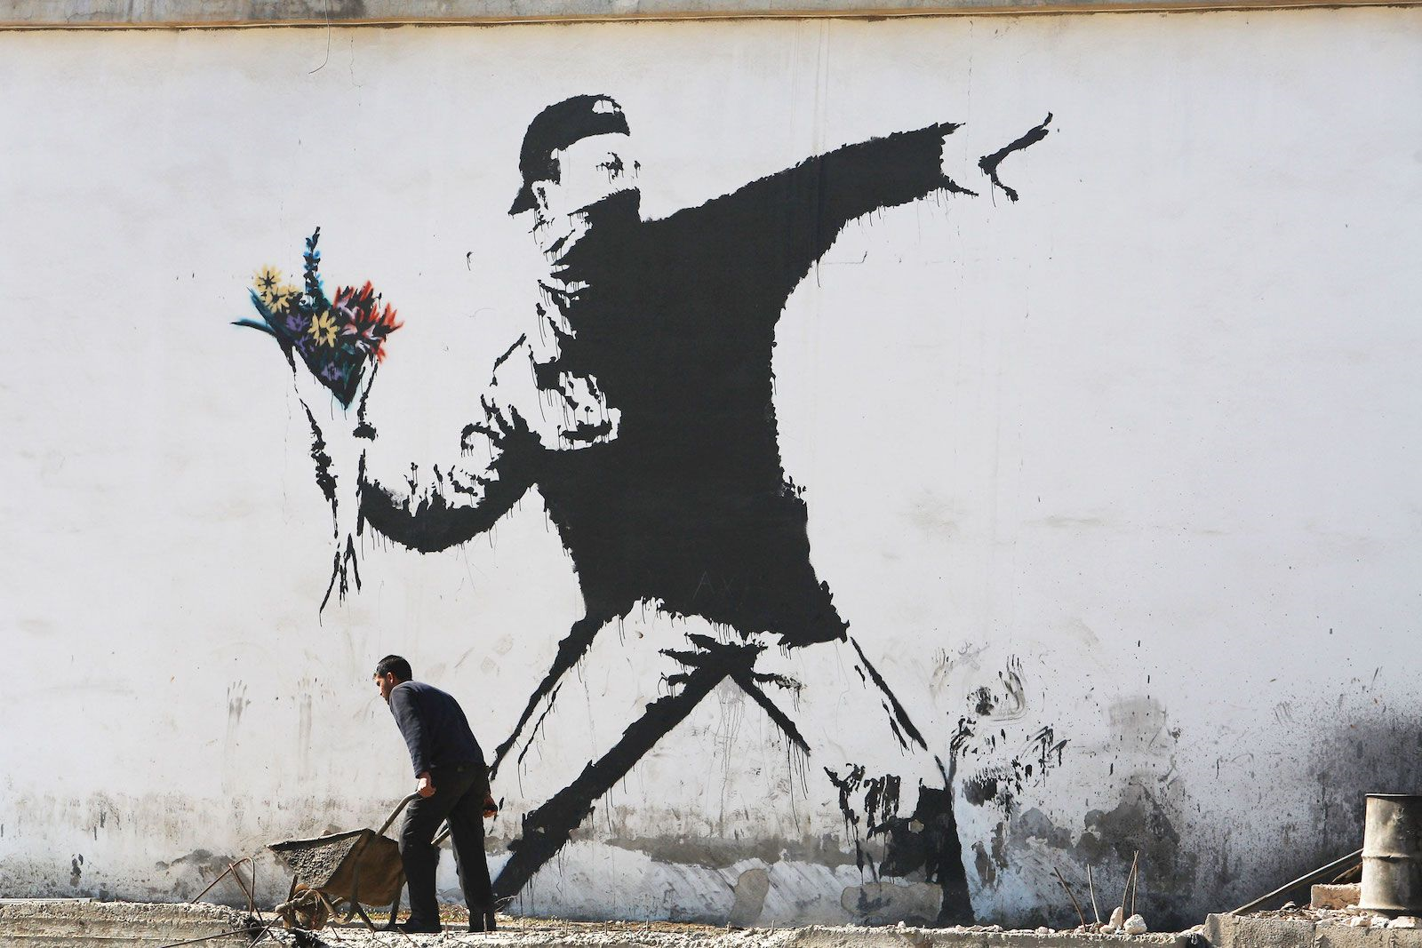
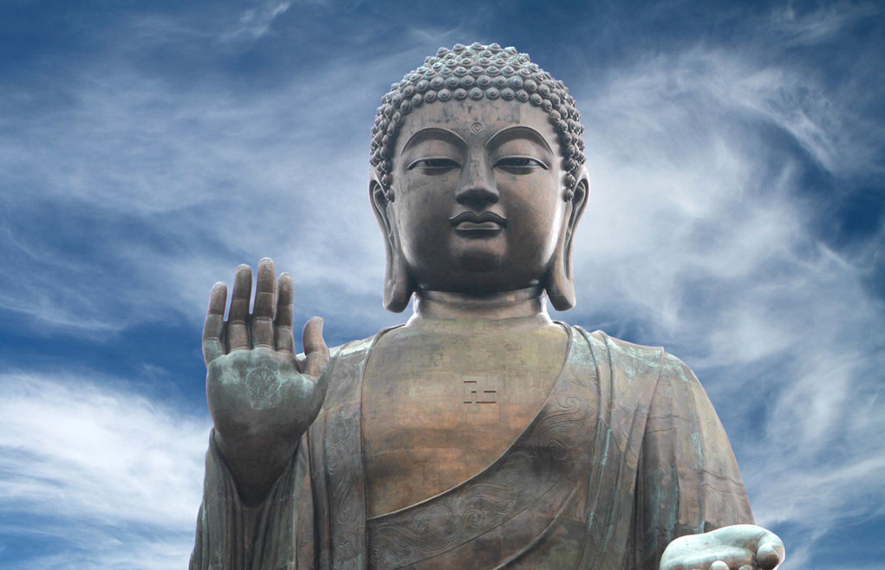
9.7.4. De hindoeïstische weg: het opklimmen van de ziel
In de oosterse filosofie van het hindoeïsme en boeddhisme kan de ziel opklimmen naar he hoogste punt. Dit is ook een proces van het lichaam. Door oefening in yoga worden bepaalde energiebanen (de chakra’s) in het lichaam doorlopen naar een hogere vorm van bewustzijn. De zeven lagen van de chakra’s kun je ook beschouwen als behoeften. Door de chakra’s zijn de mens ook weer verbonden met elkaar en de natuur om hen heen. De ziel verlangt ten diepste terug naar de goddelijke bron.
9.8.Tot slot: geestelijke zorg voor het lichaam
Ons moderne vrijheidsbegrip en de beperkingen van die vrijheid door de lichamelijke verlangens die we hebben dwingen ons na te denken over een kwalitatief onderscheid tussen de verschillende lagere en hogere verlangens. Fightclub geeft een kritische beschouwing op ons moderne leven en de vrije markt in een consumptiemaatschappij en houdt ons een spiegel voor over de keuzes die we moeten maken om lagere en hogere behoeften te leren onderscheiden.
About Banksy Biography
Boeddhisme - Zondag met Lubach (S08)

Slide 12
Hoofdstuk 9 - Het belichaamde zelf en het goede leven (9.21 t/m 9.6 + 9.7.1 en 9.7.2)
48. De kandidaten kunnen uitleggen dat mensen de vrijheid hebben om zich op verschillende manieren te verhouden tot hun eigen lichamelijkheid en daarvan voorbeelden geven.
49. De kandidaten kunnen aan de hand van voorbeelden uitleggen dat mensen zich onderscheiden van dieren door enerzijds een gebrekkig instinct en anderzijds door de noodzaak zelf na te denken en hun eigen omgeving te vormen. Tevens kunnen ze uitleggen dat de vrijheid die met die keuzes gepaard gaat om kan slaan in verslaving en het teniet doen van individuele autonomie.
50. De kandidaten kunnen met behulp van voorbeelden uitleggen dat lichamelijke behoeftes en verlangens onderdeel zijn van menselijke identiteit, een verstandelijke en culturele dimensie hebben en niet zuiver particulier zijn.
51. De kandidaten kunnen uitleggen dat door de techniek een ontlijving van het lichaam heeft plaatsgevonden en dat het lichaam een consumptieartikel is geworden. Daarbij kunnen zij de begrippen virtualisering, genot en manipulatie betrekken.

Slide 13
Hoofdstuk 9 - Het belichaamde zelf en het goede leven (9.21 t/m 9.6 + 9.7.1 en 9.7.2)
52. De kandidaten kunnen de opvatting van Bentham uitleggen, toepassen en beoordelen dat ons handelen wordt bepaald door het nutsprincipe en de mens primair wordt begrepen als een belichaamd zelf dat allerlei prikkels ondergaat en gedreven wordt door het najagen van genot en het voorkomen van pijn. Tevens kunnen zij uitleggen dat Benthams benadering een vorm is van modern economische denken, waarbij de consument calculerend bezig is om zijn leven zo aangenaam mogelijk te maken.
53. De kandidaten kunnen de opvatting van Kant dat de goede wil – als het vermogen om zichzelf te bepalen – het grondprincipe is van ons handelen uitleggen, toepassen en beoordelen. Tevens kunnen zij vanuit deze opvatting kritiek leveren op de utilitaristische opvattingen van Bentham door uit te leggen dat we onvrij – en niet autonoom – zijn als we ons niet laten leiden door redelijkheid maar door lichamelijke prikkels van genot en pijn.
54. De kandidaten kunnen met voorbeelden uitleggen dat passies zich volgens Freud manifesteren buiten het bewustzijn om, een levenshouding van apatheia volgens de stoïcijnen kan worden bereikt door de passies met de rede onder bedwang te houden, maar dat dit volgens Freud onmogelijk is omdat de passies zich buiten ons bewustzijn om zullen manifesteren, onder meer in ons consumptiegedrag. Daarbij kunnen zij hierover een beargumenteerd standpunt innemen.

Slide 14
Hoofdstuk 9 - Het belichaamde zelf en het goede leven (9.21 t/m 9.6 + 9.7.1 en 9.7.2)
55. De kandidaten kunnen het onderscheid dat Arendt maakt tussen arbeiden, werken en handelen uitleggen, toepassen en evalueren. Daarbij kunnen zij uitleggen dat volgens Arendt in de moderne consumptiemaatschappij arbeiden dominant is geworden.
56. De kandidaten kunnen de volgende opvattingen die een ‘lichaamsethiek’ voorbereiden, uitleggen, toepassen en beoordelen:
- de opvatting van de stoïcijnen dat een levenshouding van apatheia kan worden bereikt door de passies met de rede onder bedwang te houden;
de opvatting van Plato en Aristoteles waarin het lustvol verlangen (epithumia) tegenover de emotionele bezieling (thymos) staat
en de moderne interpretatie van thymos (van Fukuyama en Sloterdijk).
Primaire tekst (11): Immanuel Kant – Übergang von der gemeinen sittlichen Vernunftkenntnis zur philosophischen (Fundering voor de metafysica van de zeden)
57. De kandidaten kunnen aangeven wat Kant verstaat onder goede wil en kunnen uitleggen dat deze volgens hem van absolute waarde is.

Slide 15
Hoofdstuk 9 - Het belichaamde zelf en het goede leven (9.21 t/m 9.6 + 9.7.1 en 9.7.2)
58. De kandidaten kunnen uitleggen dat het vrije handelen volgens Kant aan een wetsvorm algemene wetmatigheid gebonden is. Tevens kunnen zij aangeven uitleggen aan welke specifieke eisen de wetsvorm van het goede handelen moet voldoen.
Primaire tekst (12): Hannah Arendt – The Human Condition, The Principle of Happiness (De menselijke conditie)
59. De kandidaten kunnen uitleggen dat Arendt de kunstenaar de enige overgebleven ‘werker’ in een maatschappij van arbeiders noemt en dat in de moderne tijd alle activiteiten van de mens die geen arbeid zijn, spel of hobby genoemd worden.
60. De kandidaten kunnen uitleggen dat Marx’ ideaal van de animal laborans volgens Arendt op een verkeerde vooronderstelling berust en dat dit ideaal noodzakelijk leidt tot een economie van verspilling, waardoor de mens uiteindelijk zijn tehuis zal verliezen. Tevens kunnen zij deze opvattingen van Arendt herkennen, toepassen en beoordelen.

Slide 16
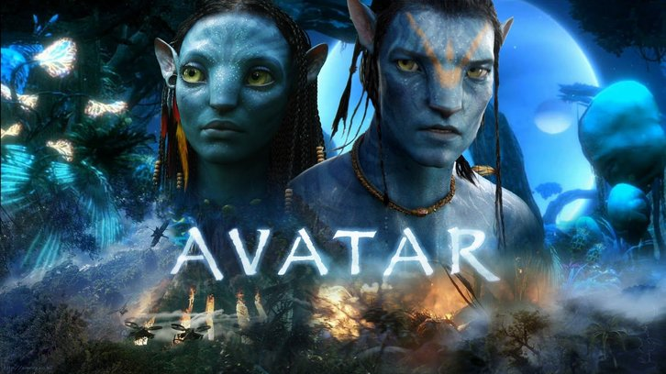
Hoofdstuk 10 - De kwetsbaarheid en overmacht van de natuur
Avatar Trailer – HD
The Hidden Meaning in Avatar - Earthling Cinema

Slide 17
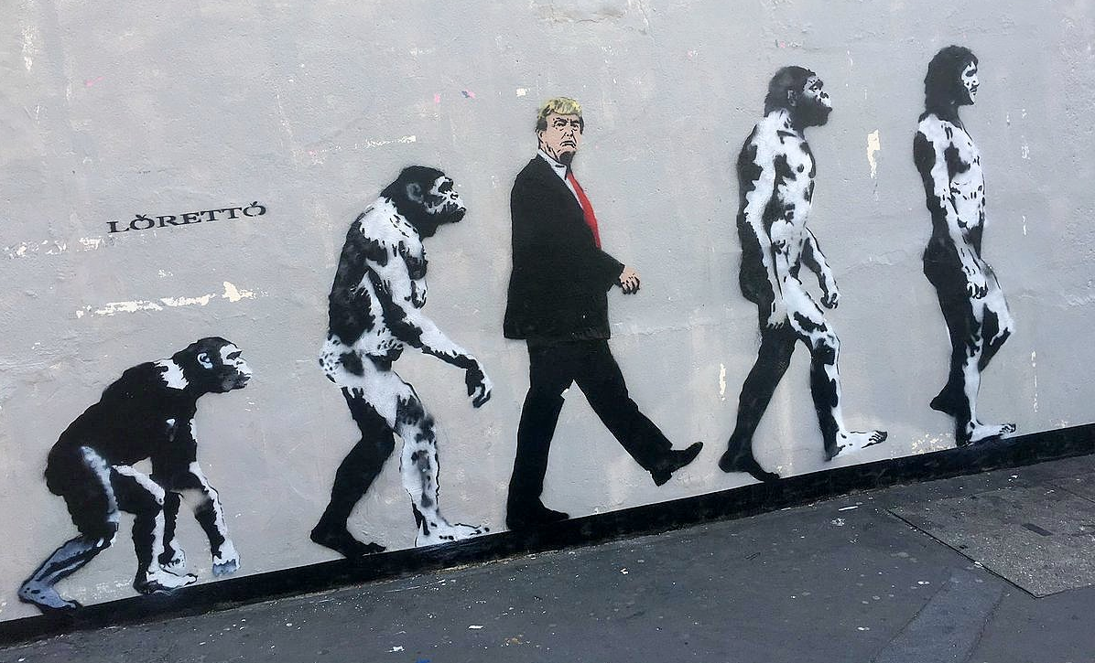
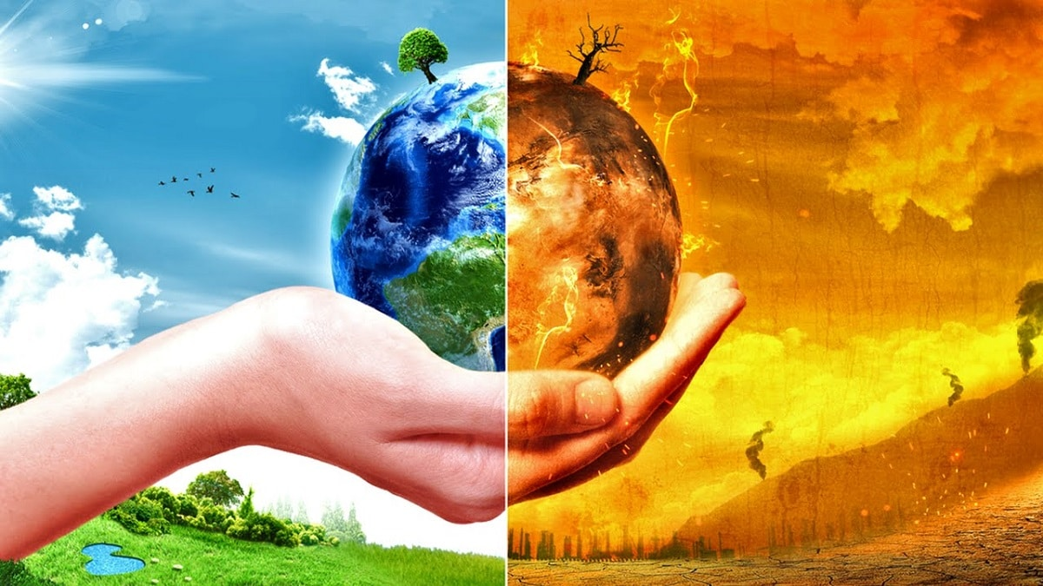
Hoofdstuk 10 - De kwetsbaarheid en overmacht van de natuur
10.1. Trump versus avatar
Met president Trump kwam er in 2016 een klimaatscepticus in het Witte Huis en daarmee een persoon die tegen de huidige wetenschappers in (98%) veronderstelt dat het niet zo’n vaart loopt met de opwarming en vervuiling van de aarde. Hij trok zich terug uit het klimaatakkoord van Parijs in 2017. De verbeelde strijd in Avatar tussen de Na’vi en de Amerikanen lijkt zich daarmee te voltrekken in de echte geschiedenis. Maar steeds meer mensen maken zich zorgen over onze relatie met de natuur en natuurlijk raakt onze relatie met de natuur aan onze kijk op het goede leven. Er komt een nieuwe fase in de geschiedenis van de mens door de grote ecologische veranderingen die gaande zijn. De fase in de geschiedenis waarin de invloed van de mens bepalend is voor de toekomst van de aarde wordt antropoceen genoemd. De mens grijpt diep in op de natuur en zet deze naar zijn hand in de moderne tijd. We worden geconfronteerd met grote filosofische vragen. Moeten we terug naar de natuur of streven naar een verzoening tussen technologie en ecologie. Kunnen we wetenschap en techniek inzetten om problemen op te lossen, zoals geo-engineering ons voorhoudt? Is de vrije markt de accelerator van de uitputting van de aarde of slechts een neutraal mechanisme, zoals Smith ons vertelde?
Trump Vows to End the Nonexistent War on Coal: The Daily Show
Hij weet écht wat klimaatverandering betekent | NOS op 3

Slide 18
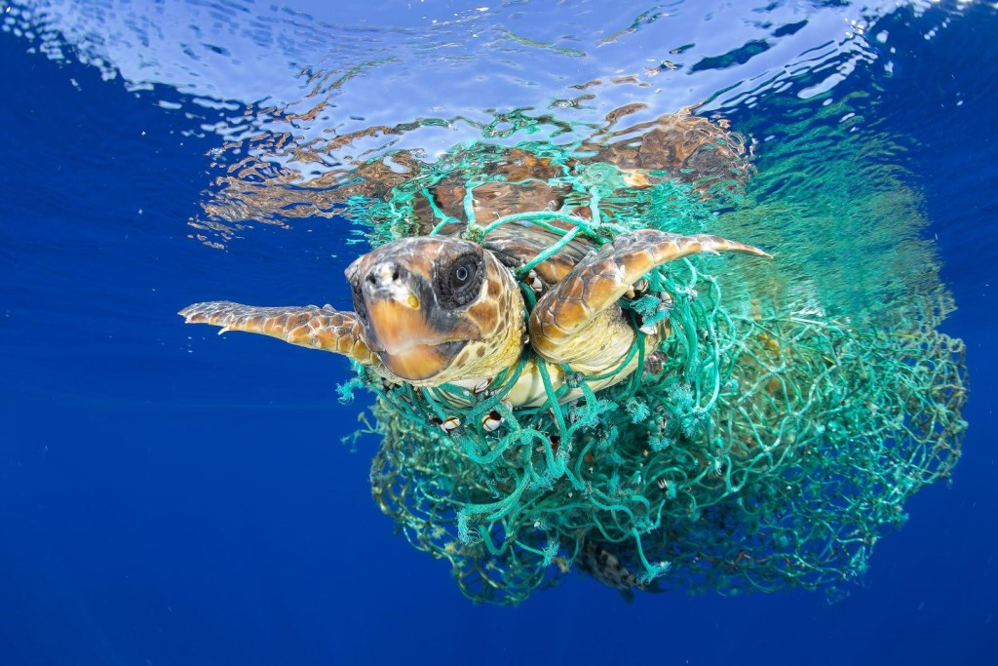
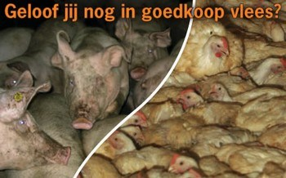
10.2. Een korte geschiedenis van het groeiend ecologisch bewustzijn
De klimaatdiscussie begint al in 1962 met de verschijning van 'Silent Spring' van de Amerikaanse biologe Rachel Carson. Zij waarschuwt voor het gebruik van DDT en de dramatische gevolgen van het gebruik van pesticiden. In Europa kwam de ‘club van Rome’ met een rapport getiteld ‘The limits of growth. A global chalenge’, dat een grote schok teweegbracht. In 1987 werd voor het eerst het begrip ‘sustainability’ geïntroduceerd en zijn er verschillende maatregelen – onder meer in Kyoto 1997 en Parijs 2015 – genomen ter bescherming en het herstel van de natuur. De problemen zijn te beschrijven in vier probleemclusters:
Eindigheid van grondstoffen: beperktheid van fossiele brandstoffen die de basis vormden voor economische groei.
Vervuiling van het leefmilieu: afname van biodiversiteit, afval in de oceanen en vervuiling voedselketen door chemicaliën.
Klimaatverandering: door broeikassen als CO2 ontstaat er opwarming van de aarde met gevolgen voor de zeespiegel, intensiteit van de seizoenen en vruchtbaarheid van de aarde.
Bio-industrie: welzijn van de dieren en mens staat op het spel door dierenleed en groot gebruik van antibiotica.
Naturalis Newsroom #14: Loss Of Biodiversity? No Big Deal!
Bio-industrie - Zondag met Lubach

Slide 19
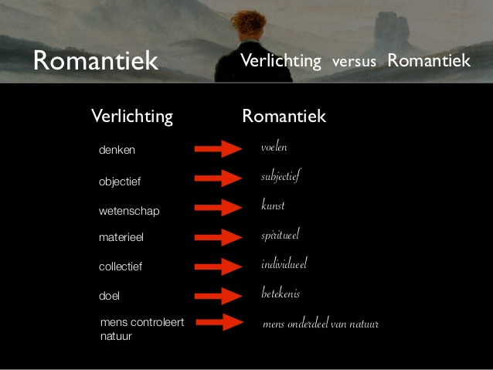
10.3. De alternatieve natuurervaring van de Romantiek: Goethe en Blake
De Verlichting gaf de mens mee dat de natuur geen intrinsieke waarde heeft – ze is een te bewerken grondstof. De natuur is een object voor het subject de mens. Deze positie leidde tot een instrumentele, materialistische en mathematische benadering van de natuur. Deze benadering werd door de Romantiek al zwaar bekritiseerd. Rousseau gaf aan dat de mens vervreemdt van zichzelf en riep op om terug te gaan naar de natuur en de menselijke vrijheid. Wolfgang von Goethe (1749-1832) kwam met een alternatieve natuurwetenschap tegenover de mechanische natuurwetenschap van Newton. Goethe ontwikkelde een romantisch alternatief voor de Newtoniaanse mechanica. Hij ging uit van een bezielde en levende natuuropvatting die vanuit een goddelijke oorsprong was ontstaan. Hij inspireerde later Rudolf Steiner, de grondlegger van de antroposofie en de Vrije Scholen.
De Romantiek - Filosofie Animatie
In Engeland was het William Blake (1757-1827) die een scherpe kritiek had op Newton. Volgens hem zorgt de Verlichting voor een verschraling van de mens met gevaarlijke gevolgen voor de lange termijn (zie de gevolgen van de Franse revolutie). De natuur stelt haar grenzen aan onze vrijheid. Volgens de Romantici staan wij niet als heersers boven de natuur, maar maken we deel uit van diezelfde natuur. Trump hanteert een benadering van de natuur als winstmodel, bestaand uit dode materie en met mechanische wetmatige processen die de mens ter beschikking staan. Moeten we natuur echter weer gaan opvatten als een zin- en waardegevend subject en ons wetenschappelijke en technische wereldbeeld loslaten? Of moeten we wetenschap en techniek inzetten om de relatie tussen het goede leven en de natuur te herstellen? Staat de mens centraal of staat de natuur centraal. Is er misschien een midden?

Slide 20

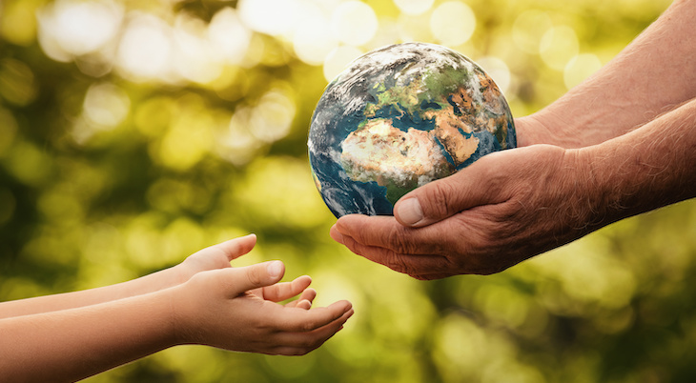
10.4. Waarom zorg voor de natuur tot het geode leven behoort- vijf soorten argumenten
Mensen kunnen verschillende argumenten aandragen in het milieudebat over de waarde van de natuur, maar als we die argumenten tegenover elkaar zetten onderscheiden we antropocentrische en ecocentrische argumenten. Op deze as antropocentrisch-ecocentrisch onderscheiden we vijf redeneerpatronen:
1. Actueel antropocentrisch: redeneren vanuit het eigen huidige welzijn op aarde. We moeten voorzichtig omgaan met de natuur als het onze eigen belangen dient. Als we afhankelijk zijn van de natuur dan moeten we grenzen stellen. Een voorbeeld is het smoggevaar in steden als Beijing. Deze manier van redeneren sluit aan bij het utilitarisme, waarin het handelen van mensen wordt bepaald door nut en genot voor (zoveel mogelijk) mensen. De kritische vraag naar het utilitarisme en zijn ethiek van rekensommen is of toekomstige generaties en dieren meetellen of dat we ons alleen dienen te richten op onze huidige generatie.
2. Intergenerationeel: redeneren vanuit het eigen welzijn en het welzijn van toekomstige generaties. “We hebben de aarde te leen van onze kleinkinderen” luidt het devies. In de gelukscalculatie worden toekomstige (ongeboren) generaties meegerekend. Ook hier wordt vanuit het welzijn van de mens gerekend en de vraag is bijvoorbeeld waarom het welzijn van dieren niet meetelt. De mens moet duurzaam omgaan met de natuur, bijvoorbeeld door verantwoord watergebruik waardoor landbouwgebieden niet verzilt raken en ongeschikt raken voor het verbouwen van gewassen.

Slide 21
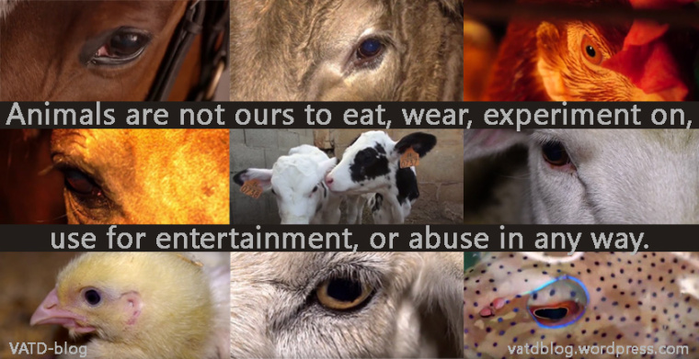
3. Geen lijden toebrengen aan wat lijden kan: redeneren vanuit het welzijn van alle wezens die kunnen lijden. Met een sterk beroep op intuïtie wordt gesteld dat alle wreedheden die voortkomen uit moedwillig toebrengen van lijden een morele ontsporing zijn. Dieren hebben ook rechten in deze discussie, namelijk het recht op een goede behandeling. Peter Singer noemt het speciesisme waarin het enkel immoreel is om mensen leed toe te brengen. Hij vindt dat het verminderen van leed ook voor dieren moet gelden. Wie zien bijvoorbeeld het toekennen van rechten aan dieren, zoals een orang-oetan die onlangs door een Argentijns gerechtshof tot 'niet-menselijk persoon’ werd verklaard en waarmee dus geen dierproeven gedaan mogen worden. De vraag is echter of alle natuur kan lijden. Hoe zit dat met de vervuilde zee en stranden? En hoe zit dat met dieren onderling? Daar lijkt beperking van leed geen onderdeel van het handelen van een dier.
4. Intrinsieke waarde van de natuur: redeneren vanuit het idee dat de natuur een eigen waarde – los van de mens – heeft. We hebben nu eenmaal de plicht om de natuur te beschermen, omdat het een eigen waarde heeft. Deze deontologische benadering breekt met de gedachte van een natuur tegenover de mens die alleen wetenschappelijk te beschrijven is. Als je bijvoorbeeld zegt dat een natuurgebied beschermd moet worden vanwege de planten die gebruikt kunnen worden als medicijn, dan refereer je naar een instrumentele waarde. Het heeft tenslotte een functie voor de gezondheid. Intrinsieke waarde staat los van de gebruikswaarde: het heeft waarde omwille van zichzelf. De vraag blijft echter wel waarom de natuur een eigen waarde heeft. Is het niet de mens die waarde toekent aan dingen zoals de natuur?
NEWSFLASH: Charles River gebruikt honden en katten in dodelijke experimenten

Slide 22
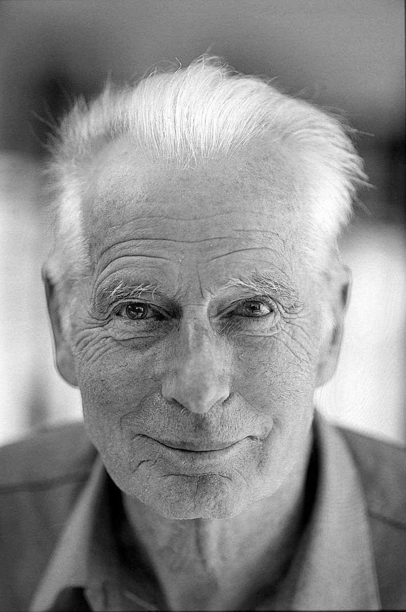
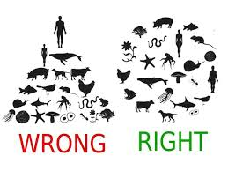
5. Deep ecology: redeneren vanuit een ecologische denken met het belang van de natuur als uitgangspunt. We moeten een radicaa andere houding aannemen tegenover de natuur. De geschiedenis waarin de mens boven de natuur staat heeft veel ellende veroorzaakt. We moeten onze wereld – waaronder de economie – compleet anders inrichten, los van het antropocentrische denken waarin alleen de belangen van de mens gediend zijn. Het wordt tijd voor een denken vanuit het belang van de natuur zelf. Canada beschermt bijvoorbeeld het Noordpoolgebied waar het ijs nooit smelt. Doordat de regio nu wordt aangemerkt als beschermd gebied, worden mijnbouw, olie- en gaswinning, vormen van visserij en andere vervuilende activiteiten verboden. De regio in het Noordpoolgebied wordt volgens het Wereld Natuur Fonds een van de grootste beschermde zeegebieden ter wereld.
What is DEEP ECOLOGY?
Arne Naess and the Deep Ecology Movement

Slide 23
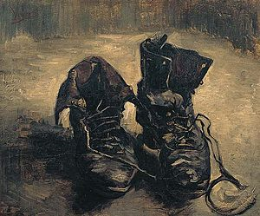
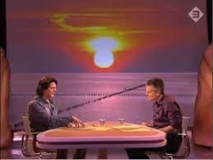
10.5. Heidegger over wetenschap en techniek
Het wereldbeeld waarin de wereld een beheersbare machine is zonder intrinsiek doel of betekenis wordt mede gedragen door de moderne natuurwetenschap. Dit denken maakte een einde aan het teleologische denken waarin alles een doel heeft. De filosoof Martin Heidegger bekritiseert de mechanisering van het wereldbeeld. Met de opkomst van de moderne techniek ontstaat er een nieuwe verhouding tussen de mens en wereld. Heidegger noemt dat ‘das Gestell’. In het raamwerk (of Gestell) dat achter de moderne techniek verborgen zit, wordt de werkelijkheid op een nieuwe manier aan ons gepresenteerd. Heidegger gaat uit van een waarheid zoals de oude Grieken waarheid begrepen, namelijk als ‘aletheia’. Waarheid als de overeenstemming tussen het intellect en de zaak, waarin het intellect de werkelijkheid onthult. Door het waarnemen onttrekken we dingen aan het "Niets". De werkelijkheid wordt ‘ont-dekt’. Waarheid krijgt hier dus de betekenis van onthullen van wat verborgen was (aletheia) en we verhouden ons als mens altijd op een bepaalde manier tot die werkelijkheid. Door de moderne techniek is het gebruiken van een middel niet alleen meer het gebruik voor een bepaald doel, maar het aanwezig stellen van de wereld op basis van beheersbaarheid, stuurbaarheid en berekenbaarheid. Het verschil tussen oude techniek en nieuwe techniek is het verschil tussen ‘voortbrengen’ tegenover het ‘opeisen’ van de wereld. Techniek maakt het mogelijk dat de mens op een bepaalde manier in de wereld staat, maar de moderne techniek maakt het in de wereld zijn ééndimensionaal.
Martin Heidegger - Durf te Denken
Een schilderij dat een hele wereld onthult (aletheia). Heidegger noemt dit specifieke werk van Van Gogh.
Verbrugge in zomergasten:
Heidegger

Slide 24
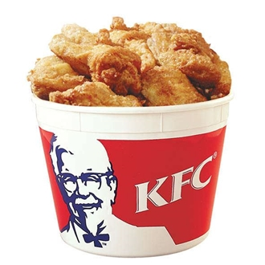
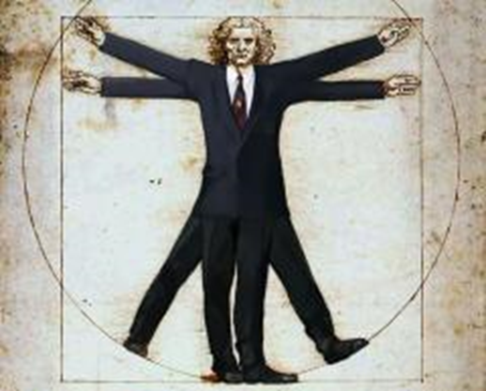
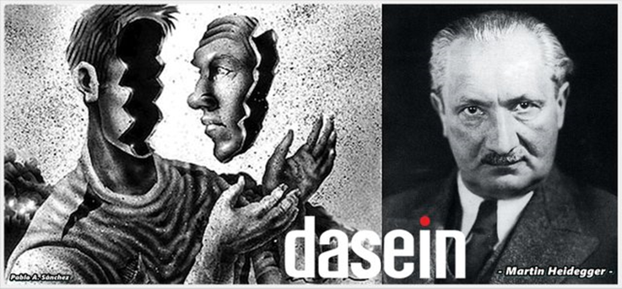
Vervolg 10.5. Heidegger over wetenschap en techniek
We vergeten dat onze relatie met de wereld op verschillende manieren mogelijk is. We zien de wereld als gebruiksvoorwerp waarin de dingen alleen nog maar gebruikt worden als bestelling. De hele werkelijkheid wordt een bestelbaar bestand - door de mechanisering van het wereldbeeld – en tot één groot informatiebestand gemaakt. Alles is slechts nog bruikbaar, zoals de bergen bijvoorbeeld besteld zijn voor de toeristenindustrie als voorwerp met geprepareerde pistes of met aangelegde wandelpaden. Techniek beheerst ons in de zin dat ze onze werkelijkheidservaring bepaalt. Dat hebben we niet gekozen, maar is ons overkomen. Door Newton en Descartes is de mens de natuur gaan beschouwen als mathematisch wetmatig bestand en zijn we dat als de Waarheid gaan zien, maar het is volgens Heidegger slechts een vorm van waarheid. Een kip is niet slechts een massaproduct voor de vleesindustrie, maar deel van een heel ecosysteem. We kunnen ook niet meer zomaar terug in de tijd. We zijn nu eenmaal op het pad van de moderne techniek gekomen. De mens is volgens Heidegger geen subject tegenover een object, zoals Descartes ons leerde met zijn Cartesiaans dualisme, maar een Dasein. Dasein betekent altijd al ergens zijn. De mens is altijd in-de-wereld, die hem betekenis en samenhang verschaft. De mens is een zijnsmogelijkheid in de geschiedenis van het ‘Zijn’, waarin de wereld aan de mens verschijnt in een bepaald licht. De moderne tijd en de daarin ontwikkelde vorm van techniek is een gegeven. Zo is het gebeurd en beschikt, maar het perspectief op de werkelijkheid vanuit de moderne techniek is niet zonder gevaar.
TheSchoolOfLife
PHILOSOPHY - Heidegger

Slide 25
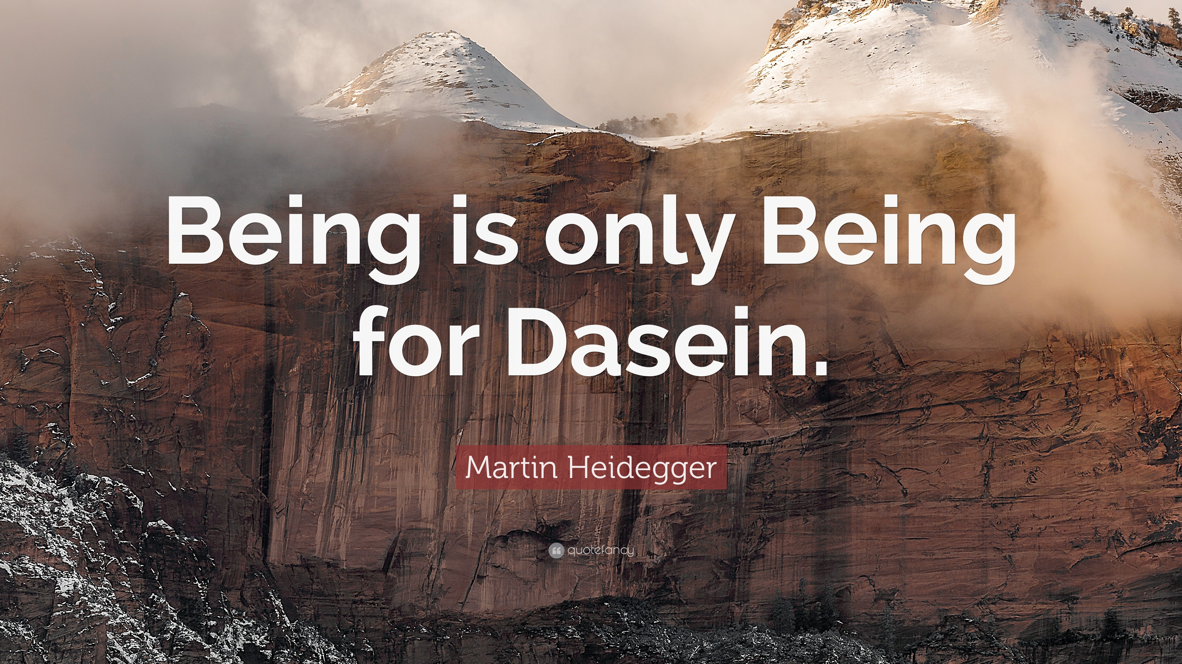
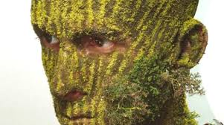
Vervolg 10.5. Heidegger over wetenschap en techniek
Heidegger bekritiseert de geschiedenis van de filosofie, die te veel gericht is op de mens als 'animal rationale', als denkend ding. De kritiek van Heidegger richt zich op de volgende gevaren: Ten eerste kan de mens zelf tot bestelbaar bestand worden gemaakt. De mens verliest zijn menselijkheid en is iets wat zelf beheerst en gebruikt kan worden. Denk bijvoorbeeld aan de Jodenvervolging door de Nazi’s. Het tweede gevaar is dat het Gestell van de moderne techniek alle andere vormen van ontdekken laat verdwijnen. Zo wordt kunst bijvoorbeeld slechts beschikbaar gesteld voor de toeristenindustrie in een technisch-commercieel bestel. Ten derde schuilt er het gevaar dat de mens het idee heeft de heerser te zijn van de wereld. De mens vervreemdt zo van zijn Dasein en de mogelijkheden van alternatieve perspectieven op het goede leven. Natuur wordt bijvoorbeeld slechts opgevat als studie voor techniek en wetenschap. De mens vergeet dan de betekenis die besloten licht in het Griekse woord physis als bloeiende en levende natuur. Later in zijn leven spreekt Heidegger van gelatenheid. Het is een fundamenteel openstaan voor de diepere zin achter iedere verschijningsvorm van de wereld. Een manier van denken waarin we de natuur meer recht doen en die een inspiratie vormt voor de ecologische natuurfilosofie. In het goede leven wordt de mens niet langer als centrum van de waarheid en waardebepaling opgevat. We dienen open te staan voor ander wijzen van ervaren waarin er ook een plaats is voor de hele levende natuur.
Durf te Denken Extra: Peter-Paul Verbeek over Martin Heidegger

Slide 26
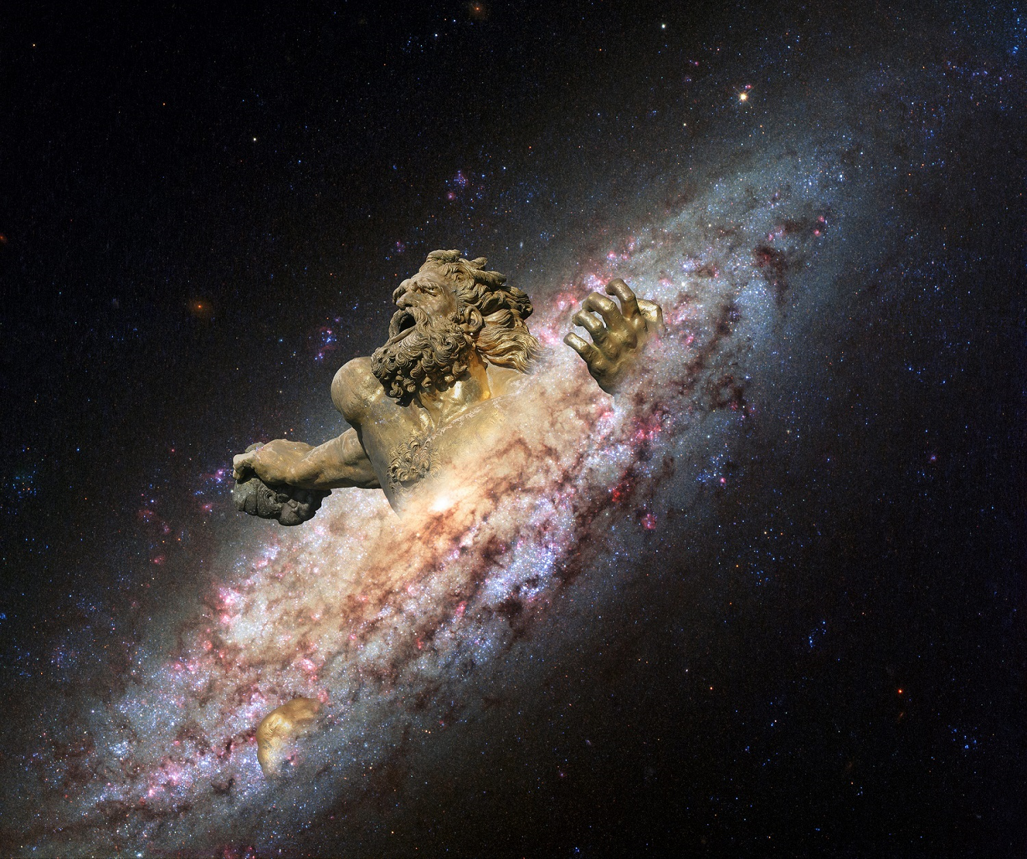
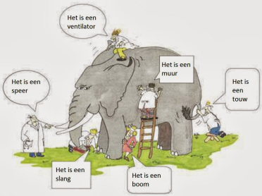
10.6. Latours radicaal empirische kritiek op de moderniteit
Voor een andere kijk op de werkelijkheid zal er een nieuwe manier van denken over de relatie tussen subject en object moeten zijn. We zullen afscheid moeten nemen van de mens tegenover de wereld, waarin de mens als subject en soeverein heerser tegenover een natuur als een object staat die onderworpen moet worden. Dat is in ieder geval zo volgens de filosoof Bruno Latour en de Gaia-beweging. We kwamen eerder al ‘de meesters van het wantrouwen’ tegen die de mens niet als autonoom en soeverein (=die de meeste macht heeft) subject beschouwden – de mens niet als eigen baas, maar gedreven door onbewuste krachten. Veel van die denkers reduceren de mens tot wezen dat door een bepaalde kracht wordt gedreven en leggen het menselijk handelen uit vanuit een bepaalde drift. Een nieuwe verhouding tot de natuur brengt die analyse niet. Latour komt met de analyse dat we helemaal niet modern zijn. We zijn helemaal geen subjecten tegenover een objectieve wereld. We zijn helemaal niet bepaald door wetenschappelijke inzichten. Voor wie is water eigenlijk H2O? Er bestaan alleen maar verschillende netwerken met verschillende perspectieven. Ook de ‘objectieve wetenschap’ is slechts een netwerk met een eigen praktijk. De zogenaamde waarheid in de objectieve natuur die mathematisch en wetmatig beschreven wordt kan niet tegenover een subjectieve betekenis worden gezet van bijvoorbeeld een esthetische ervaring. Onze wereld is rijk en gevarieerd dan de theoretische wereld van de moderniteit. Volgens Latour moeten we weer naar een ‘radicaal empirisme’ met een filosofie die puur vanuit de ervaring de wereld wil uitleggen en begrijpen. Blijf de ervaring trouw is zijn empirisme.
GAIA onthult
Noorderlicht Bruno Latour

Slide 27
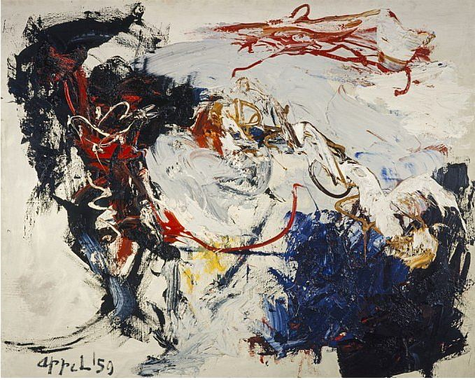
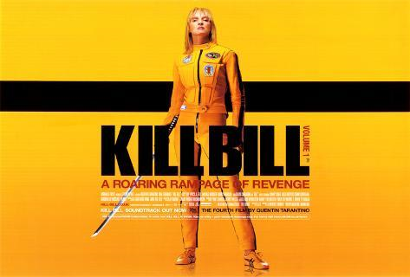
Vervolg 10.6. Latours radicaal empirische kritiek op de moderniteit
Ervaringen zitten helemaal niet alleen maar in je hoofd als subject, zoals bijvoorbeeld verliefdheid wel duidelijk maakt. Ik ben verbonden met andere mensen en de wereld om mij heen. Ik ben geen subject tegenover een object. In ervaringen zoals verliefdheid, maar ook in depressies ben ik niet autonoom en soeverein. We zijn dan juist vaak in de greep van de ander. In vroegere tijden wilde we uit de greep van het andere raken. Dit gebeurde bijvoorbeeld door priesters en sjamanen die je hielpen te verlossen en te zuiveren. Tegenwoordig gebeurt dat door therapie of medicatie. Deze moderne omgang is anders, maar niet persé beter. We denken slechts dat we nu een objectieve waarheid van de wetenschap hebben, maar we zijn theoretisch bevooroordeeld. Latour gebruikt het voorbeeld van een tekening of schilderij. Je hebt dan niet een tekening in je hoofd die je op papier zet. Er is een proces van dynamische beweging waardoor de tekening tot stand komt. We zien de volgende streep in het proces en niet van tevoren. Latour spreekt van ‘instauratie’. We scheppen het werk niet zelfstandig en uit eigen beweging, maar we brengen het tot stand, of beter nog: brengen het op gang. De persoon is niet de exclusieve actor, maar een deelnemer in een scheppingsproces waarvan je niet wist dat je het in je had. Je hebt het ook niet in je zou Latour stellen, maar je had deel aan een scheppingsproces waar je samen met de materie in opgenomen was.
One more clip from Karel Appel's studio
Waarom gebruikt een schrijver een bepaald perspectief? Vraag je dit ook af bij onderstaand filmfragment (uit Kill Bill).

Slide 28
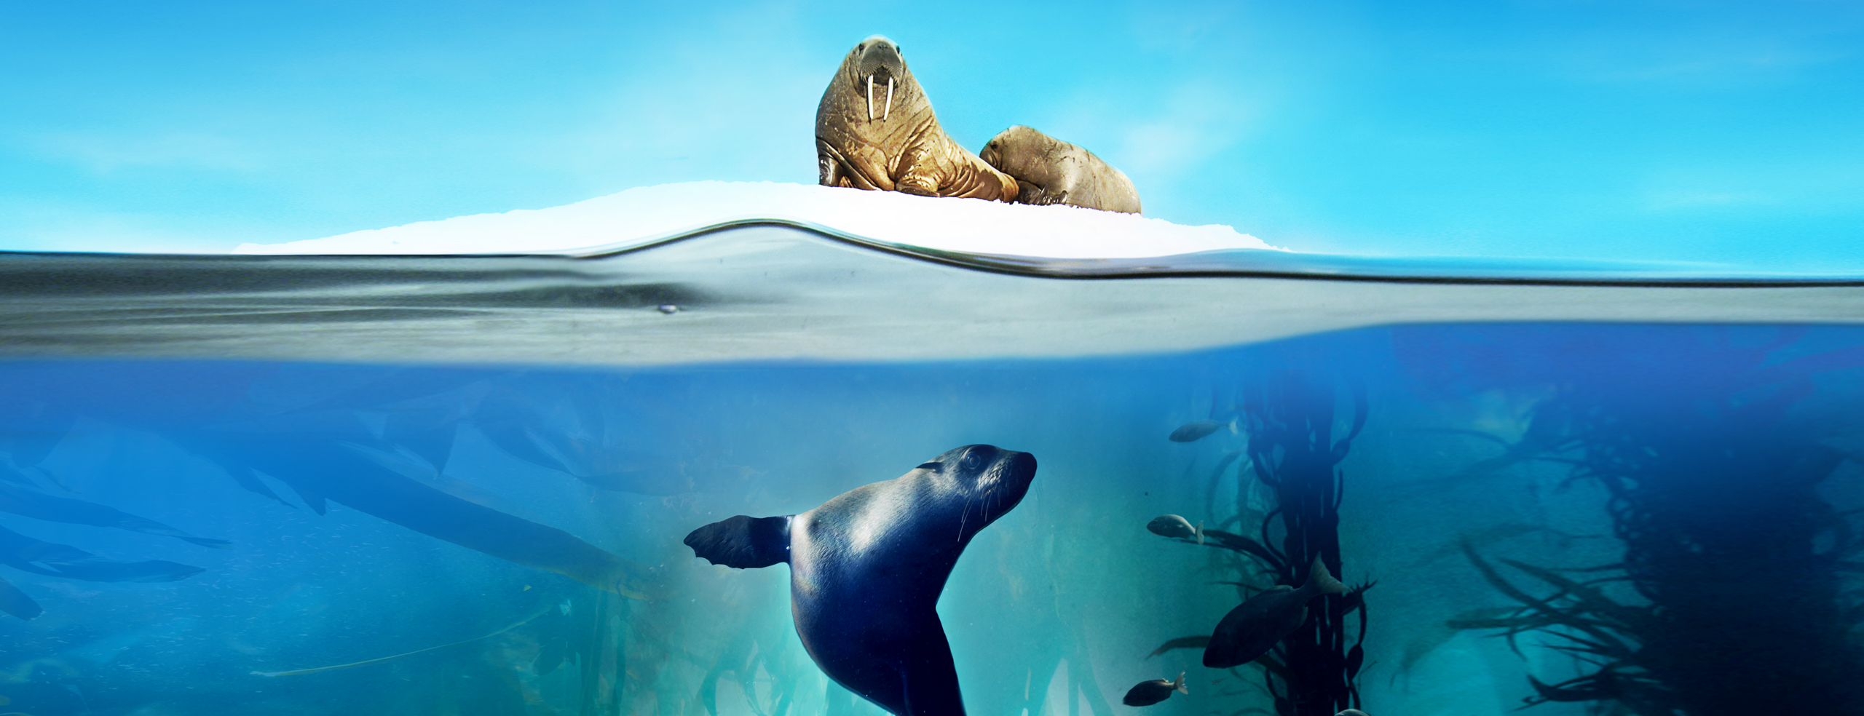
10.7. Gaia, markt en wetenschap
Latour maakt het begrip ervaring veel breder dan de moderne mens gewend is. Voor onze omgang met de natuur heeft het drie belangrijke implicaties:
Gaia als omvattend netwerk: onze ervaring van de natuur zelf en in het bijzonder van de aarde (Gaia). De natuur is veel meer dan een mathematisch-mechanisch object. De natuur kan ons raken en wij zijn met ons eigen leven verbonden met de natuur. De natuur kan ons verheffen of is soms bijzonder gewelddadig. Heel lang is de natuur niet iets buiten ons geweest, maar een levende entiteit die ons draag en voedt (of bedreigt en overweldigt). De ecologische crisis dwingt ons tot een ander begrip van de mens op aarde. In zijn boek ‘Oog in oog met Gaia’ haalt Latour oudere ervaringen van Gaia terug, waarin de aarde een levende entiteit is vol energie en creativiteit. Er is geen ruimte mee voor een subject (of organische) -object (of anorganische) relatie, waarin de natuur onderworpen en geëxploiteerd kan worden. We moeten ons afstemmen op Gaia en onze sensitiviteit voor de natuur weer openstellen. Dat geldt ook voor de cognitieve vermogens en daarmee de wetenschap. We doen daarmee een beroep op de hele mens, dat wil zeggen op zijn cognitieve, emotionele en esthetische deugden.
Our Planet | Walrus | Behind the Scenes | Netflix
Blue Planet II : The Prequel

Slide 29
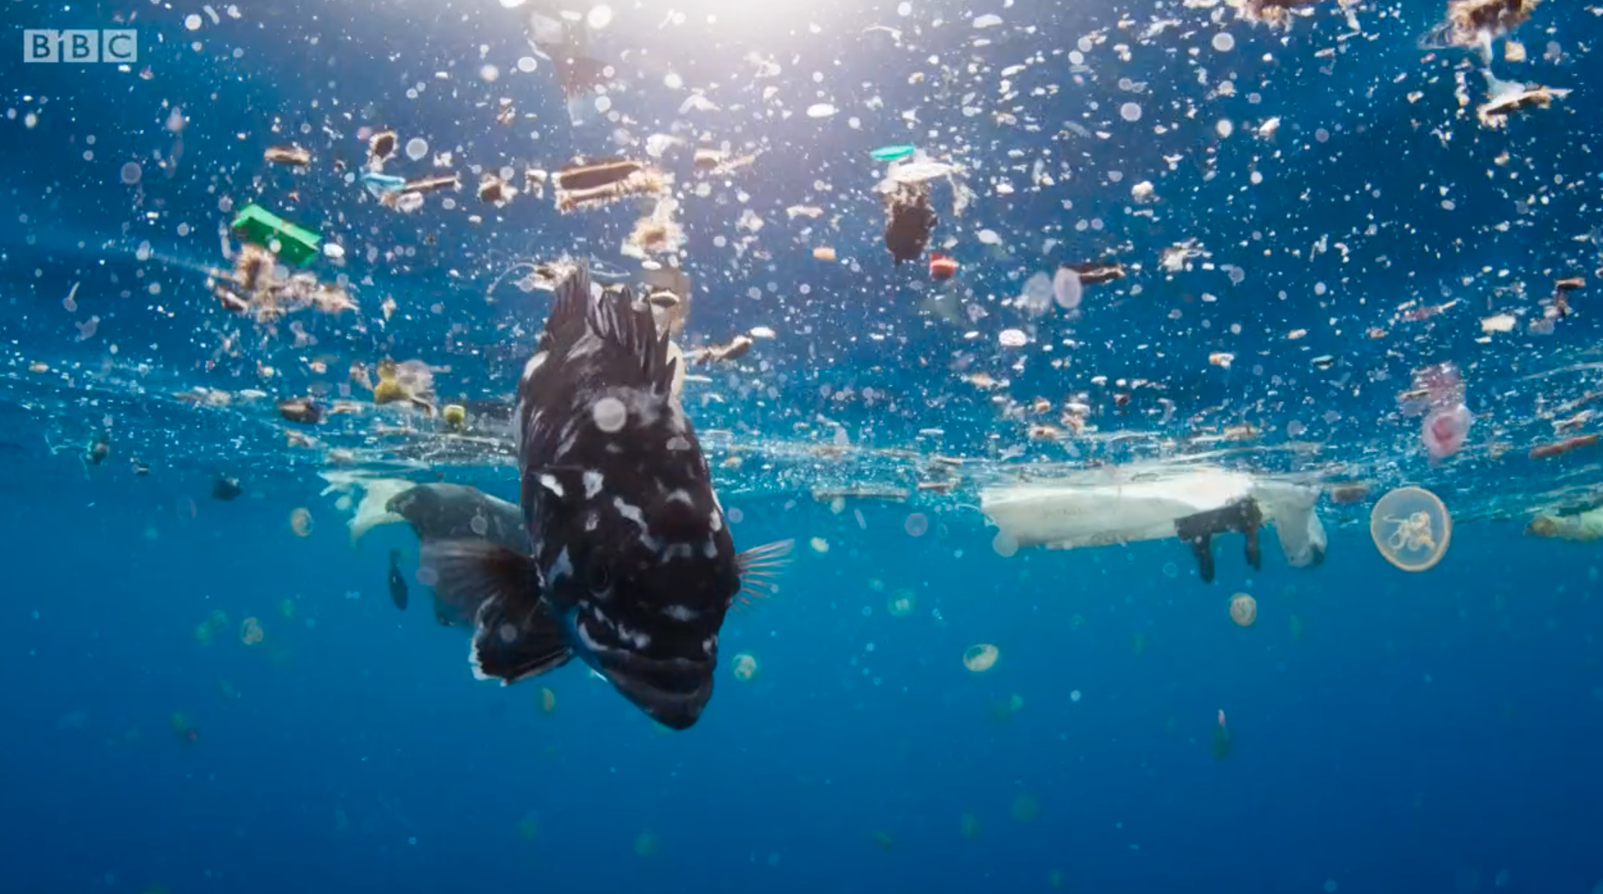
Vervolg 10.7. Gaia, markt en wetenschap
2. Markt en moraal: de plaats van markt en economie in relatie tot Gaia. In de moderne tijd zijn we de economie gaan beschouwen als immens persoon die ons dingen opdraagt. De economie is een ‘Meta-Dispatcher’ (=supercoördinator) die alles organiseert. We zijn bijvoorbeeld de financiële markten als een persoon gaan beschouwen die oplopende staatsschuld niet leuk vindt of niet van houdt van politieke onzekerheid. Het gaat goed of slecht met de economie. Alle morele vragen die opkomen worden weggedrukt en marktrelaties nemen de vorm aan van een quit-relatie (eerder transactionalisme genoemd). Je ruilt alleen een bedrag voor een product en weg ben je, zonder (morele) vragen te stellen als: waar komt het product vandaan en wie heeft eraan gewerkt?
3. Respect voor wetenschap: de spannende verhouding tot de wetenschap, met name de klimaatsceptici. Latour is positief over de natuurwetenschap als één vorm van omgaan met de wereld. De resultaten van de wetenschap in het klimaatdebat zijn niet zomaar een mening. Maar de wetenschap is niet de enige weg naar de waarheid, maar een gewone menselijke activiteit. De wetenschap heeft niet de Absolute Waarheid, maar klimaatscepticisme is vervolgens ook verwerpelijk. We hebben (klimaat)wetenschap te respecteren en mogen niet vervallen in scepticisme of relativisme. Het gaat om het terughalen van de Gaia-ervaring en het op zoek gaan naar het morele karakter van de markt.
Klimaat Human • 53 min Overstromingen, smoglandschappen, uitputting van grondstoffen; kunnen we ons doen en denken nog veranderen en zo een milieuramp afwenden? Clairy Polak in gesprek met vier tafelgasten.

Slide 30
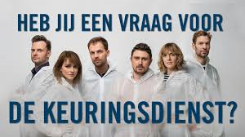
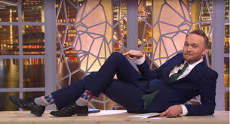
10.8. De natuur een stem geven op de markt?
De ecologische problemen kennen geen éénduidige oplossing. Het instrumentele denken heeft ons lange tijd gevormd. Misschien moeten we de natuur een stem geven op de vrije markt? Deze opvatting sluit meer aan bij een heroriëntatie en bij Latours opvatting om niet te vluchten uit de moderne wereld.
Beprijzen van het milieu. We kunnen het milieu beprijzen door bijvoorbeeld een systeem van emissierechten. Bedrijven en landen mogen vervuilen, maar de vervuiler betaalt. De markt en handel bepaalt de prijs voor de vervuiling. Schone lucht krijgt dan toch een prijs. Maar dit leidt wel tot morele vragen als: kun je een crimineel laten doen wat hij doet zolang er maar betaald wordt? Kunnen alleen de rijke landen betalen voor de emissierechten?
Directe overheidsregulering. De overheid bepaalt dat bepaalde vervuilende activiteiten moeten worden stopgezet, zoals bijvoorbeeld bij de winning en verwerking van steenkool. De overheid legt strengere eisen op aan bedrijven en verbiedt bijvoorbeeld de verkoop van gloeilampen.
Consumentengedrag. De consument kan zelf kritisch consumeren en ecologische afwegingen maken om daarmee de markt beïnvloeden. De verkoop van vegetarische producten stijgt bijvoorbeeld, omdat consumenten steeds kritischer worden. Ook consumentenprogramma’s beïnvloeden het koopgedrag van consumenten.
Wat zit er in een frikandel? KDW
Vlees - Zondag met Lubach

Slide 31
Hoofdstuk 10 - De kwetsbaarheid en (over) macht van de natuur en de vergroening van het goede leven (10.34 t/m 10.6 en 10.8)
61. De kandidaten kunnen de volgende vijf soorten argumenten in het milieudebat uitleggen, beoordelen, toepassen en er voorbeelden van geven: actueel antropocentrisch, intergenerationeel, geen lijden toebrengen aan wat lijden kan, intrinsieke waarde van de natuur en deep ecology.
62. De kandidaten kunnen Heideggers analyse van de moderne technologische samenleving weergeven, toepassen en beoordelen. Daarbij kunnen zij uitleggen wat het gestel, waarheid (aletheia), Dasein en het verschil tussen oude en moderne techniek inhouden en welke rol ze in Heideggers analyse spelen.
63. De kandidaten kunnen de volgende drie gevaren die het wezen van moderne techniek volgens Heidegger in zich draagt uitleggen en beoordelen: de mens als bestelbaar bestand, verdringing van andere vormen van ontbergen, vervreemding van zichzelf als Dasein en van de natuur als physis.
64. De kandidaten kunnen de benadering van de natuur van Latour uitleggen. Daarbij kunnen zij:
uitleggen wat er volgens Latour mis is met het subject-object schema;
weergeven wat de radicaal empirische interpretatie van onze ervaring inhoudt;
beoordelen of deze benadering een goed alternatief voor het subject-objectschema biedt.
65. De kandidaten kunnen uitleggen dat het instrumentele denken kan worden ingezet om milieuproblematiek aan te pakken. Daarbij kunnen zij een filosofische en ethische beoordeling geven van drie benaderingen via de vrije markt: beprijzen van het milieu, directe overheidsregulering en consumentengedrag.

Slide 32

Hoofdstuk 11 - Op zoek naar een zinvol leven
The Last Samurai Official Trailer
The Last Samurai: A Way of Life | Video Essay

Slide 33
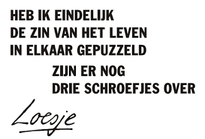

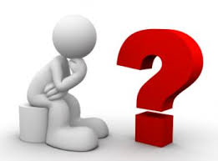
11.1. De zin als een fundamentele dimensie van het leven
De betekenis van het goede leven wordt bijna vanzelfsprekend gekoppeld aan het zinvolle leven. Een zinloos leven wordt niet als een goed leven ervaren. Maar wat is een zinvol leven? De filosofie behandelt de vraag naar zin maar minimaal en ze moet de vraag naar zin ook nog delen met religie en levensbeschouwing. Toch blijft het een interessante vraag en hangt het samen met de mens en de betekenis van het leven. Vragen naar zin roept allerlei vragen op: naar de samenhang van het leven, geboorte en dood en de vergankelijkheid van alles. De vraag naar zin krijgt in de moderne tijd te maken met het nihilisme en die lijkt de vraag in één keer weg te vagen. In de moderne tijd doen zich vele verschillende processen voor, zoals secularisering, fragmentering en pluralisering. Een grondmotief blijft echter overeind in de moderne tijd: het vooruitgangsgeloof, het geloof in de grenzeloze verbetering van de wereld. Er is zelfs sprake van hypermoderniteit met het geloof in de vrije markt als antwoord op de vraag hoe we de wereld kunnen verbeteren. Dit geloof in het verbeteren van de mens en de wereld door technologie drukt de kwetsbaarheid weg, zoals Martha Nussbaum zal laten zien.
De vragen van Proust
TheSchoolOfLife
The Meaning of Life

Slide 34
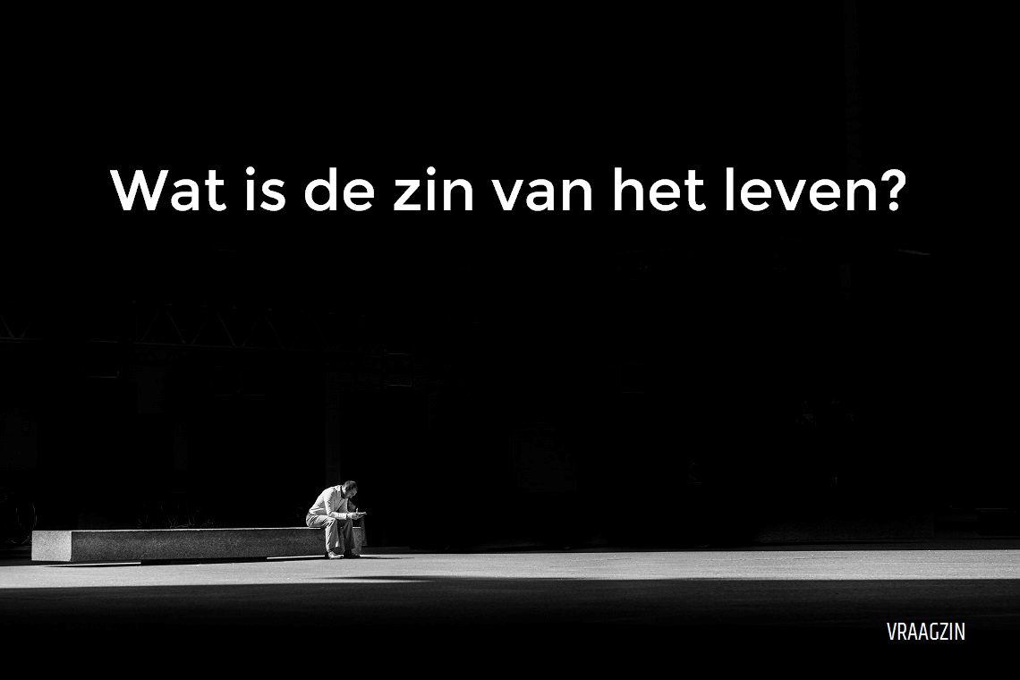
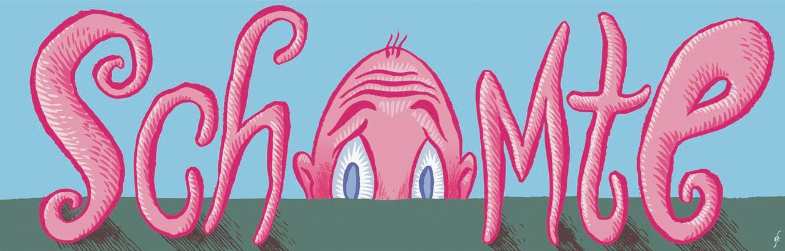
11.2. Verschillende ervaringen van zin
Zin kan samenhangen met geluk of met genot, maar ook op momenten van zware tegenslag vinden mensen nog zin om door te gaan en vol te houden. Er is meer dan genieten alleen. De zinervaring geeft enerzijds uitdaging en richting en anderzijds geborgenheid en bescherming aan het leven. Het woord ‘bezieling’ geeft betekenis aan beide aspecten van de zin: richting geven en beschermd zijn. Je voelt je door iets geïnspireerd of uitgedaagd en het geeft je kracht. De zinvraag is een fundamenteel menselijke vraag, maar is niet voortdurend bij iemand aan de orde. Het dient zich aan in grenssituaties. Daar waar belangrijke keuzes moeten worden gemaakt, of waar grenzen zich aandienen. De dood is één van de basale situaties waarin de zinvraag zich aandient. Het is de confrontatie met de eindigheid van het bestaan. De cultuur speelt een belangrijke rol in de vraag naar zin. Zo wordt de dood in ‘The last Samurai’ in het kader van schuld en onschuld geplaatst. In andere culturen is het verlies aan eer – de schande – erger dan de dood, zoals we in schaamteculturen wel zien. We zien ook culturen waarin iemands handelen in dit leven weerslag heeft op de kwaliteit van het leven na de dood. Dit zien we bijvoorbeeld in religies. De oosterse religies, zoals het hindoeïsme en boeddhisme, gaan uit van het samsara: de cyclus van dood en wedergeboorte zonder begin en schijnbaar zonder eind. In religies wordt het zingevend verband geplaatst en afgestemd op God of goden, waarin rituelen de levensweg van mens en de relatie met God begeleiden.
De zin van het leven - Fokke Obbema
Marokkaanse schaamtecultuur: Hsouma dingen op TV!

Slide 35



11.3. Zin en zijn in de filosofische traditie
Zin is verbonden met de andere dimensies van het goede leven: de medemensen, instituties, het lichaam en de natuur. Een ontmoeting met een andere vorm van zin – bijvoorbeeld in een ander cultuur – kan de eigen benadering van de werkelijkheid totaal veranderen of op zijn kop zetten. De aard van de werkelijkheid verandert met die alternatieve zinoriëntatie. De filosofie heeft zich in de geschiedenis vooral met die aard van het zijn (de werkelijkheid) beziggehouden en heeft deze als geheel onder woorden willen brengen. De eerste filosofie (het zijn der zijnden) zou Aristoteles het noemen of de metafysica. Het richt zich op de transcendentie, dat wat de zintuigen en tastbare werkelijkheid te boven gaat. De eerste filosofie of metafysica wordt door Aristoteles ook wel theologica genoemd. Het richt zich op God als eerste beginsel. Deze God wordt ook aangeduid als nous (denken) en de hele kosmos ontleent zijn orde en beweging aan de nous: God als onbewogen beweger. Alles maakt deel uit van de ordening van de nous – als ultieme werkelijkheid – die het leven van mensen, dieren en planten een eigen wezen en bestemming geeft. De filosofie verbindt de mens met het goddelijke. De praktische filosofie staat in dienst of is afgeleid van de theoretische filosofie als hoogste vorm van kennis.
Een andere vorm van zoeken naar de aard van de werkelijkheid is gericht op de relatie tussen deze onvolmaakte wereld en een hogere volmaakte wereld, oftewel de relatie tussen immanentie en transcendentie. Voorbeelden hiervan zien we in de ideeënleer van Plato en ook in godsdiensten zoals het christendom, dat stelt dat door toedoen van de zondige mens kwaad in de wereld is gekomen en dat de komst van een nieuwe hemel en nieuwe belooft om deze wereld te herstellen. Kant komt met de variant waarin het hoogste goed gefundeerd wordt in God, in een transcendente werkelijkheid. Het hoogste goed wordt verbonden met God, omdat dat de garantie geeft dat het goede ook echt goed is. Het goede is ook rechtvaardig en het goede leven loont, omdat deugdelijk leven en geluk bij elkaar komen. God is daar de garantie voor.

Slide 36



11.4. Het verlies van een transcendente orde in de laat moderne filosofie: Nietzsche en de ‘dood van God’
De vraag naar zin is lange tijd verboden geweest met het transcendente: dat wat onze tastbare werkelijkheid overstijgt, het goddelijke, het leven na de dood of het spirituele. In de moderne filosofie wordt aan een dergelijk transcendente werkelijkheid getwijfeld. Vanaf de 19e eeuw komen er steeds meer atheïstische denkers die veronderstellen dat God slechts een projectie van de menselijke geest is. Zo beschouwt Marx religie als opium van het volk, waarmee de mens zichzelf verdooft. Men houdt echter nog wel vast aan waarden ontleend aan het christendom , zoals vrijheid en gelijkheid voor alle mensen. Nietzsche zet met ‘de dood van God’ alle waarden op het spel. Met de dood van God verliezen alle waarden hun legitimiteit en fundament. Ook de rationele fundering van de moraal in de Verlichting is volgens Nietzsche een hypocriete schijnvertoning. Nietzsche benoemt de toestand van de cultuur als nihilisme. Hij ontleent de term uit de boeken van de schrijver Dostovjeski, waarin de nihilist een persoon is die niet langer in een transcendente waarheid gelooft en de bestaande moraal afwijst. Voor Nietzsche zelf is nihilisme een meerduidig fenomeen. De dood van God heeft grote betekenis voor de mensheid. Wij mensen hebben het heiligste gedood en met de dood van God is iedere zekerheid vervallen, omdat er geen vast punt meer te vinden is. Dat vereist een nieuw soort mens – een Übermensch – die kan leven zonder God, dat wil zeggen: zonder Waarheid en zonder Moraal. De mens kan niet zomaar de plaats van God innemen, maar het zou nog even duren voor de mens daar achter komt.
Is Life Meaningless? - Nihilism & Nietzsche
God's Not Dead - Official Trailer
Filosofen over God: Nietzsche op Lazarus

Slide 37



Vervolg 11.4. Het verlies van een transcendente orde in de laat moderne filosofie: Nietzsche en de ‘dood van God’
Het wezen is volgens Nietzsche ‘wil tot macht’. Een stroom van ontstaan en vergaan en iets wat voortdurend verandert kan geen houvast bieden. De hele kosmos en het leven is een chaotisch krachtenspel, waarin alles wat bestaat uitdrukking geeft aan die wil tot macht als scheppende oerkracht. De mens krijgt nu de opdracht om zichzelf te scheppen. 'Mens, maak je eigen bestaan' wordt het devies van Nietzsche. Met de dood van God kan de mens zelf schepper worden en nu als Übermensch tot leven komen. De mens maakt zich los van de christelijke kuddemens die slaafs en volgzaam luistert naar de wetten van een ander. De Übermensch weet zelf zijn waarden te scheppen en is verheven boven de massa en geeft zelf zin aan het bestaan. De tijd van een herwaardering van alle waarden is aangebroken en de mens moet zich bevrijden van de idealen van gelijkheid en welzijn en geluk voor allen. De Übermensch maakt zelf zijn wetten en leeft zonder spijt en schaamte. Maar de vraag blijft waar deze mens plaatsneemt in de samenleving? Nietzsche is een felle criticaster van de moderne tijd en is met zijn analyses van de moderne tijd voor velen een bron van inspiratie geweest als aankondiger van het post-metafysische tijdperk.
Sympathy for the devil , The Rolling Stones , lyrics,
Nietzsche –
Christianity & Envy
PHILOSOPHY - The Good Life: Nietzsche
Mick Jagger als moderne Übermensch

Slide 38



11.5. De moderne tijd als kweekgrond van nieuwe zinperspectieven: de hemel en de aarde…
De belofte van een nieuwe aarde en nieuwe hemel waarin een rechtvaardige tijd zou aanbreken, werd door het christendom geplaatst in de toekomst van het Rijk van God. Het is het einde van de geschiedenis waar alle mensen gelijk zullen zijn. In de moderne tijd wordt komst van een betere wereld met de komst van de Verlichting gekoppeld aan de (natuur)wetenschap en de techniek. De nieuwe wereld kan rationeel uitgedacht en technisch gemaakt worden. Marx komt met zijn boodschap om de wereld niet alleen op verschillende manieren te interpreteren – zoals filosofen voor hem deden – maar de wereld te veranderen. De filosofie krijgt als taak om de visie op de aard van de nieuwe wereld te formuleren en uit te denken hoe deze tot stand moet komen. De filosofie als utopie-fabriek. Het liberalisme geeft het leven betekenis door de betere wereld te verbinden met de vrijheid van het individu en roept de mens op zijn eigen geluk te realiseren. Als iedereen zijn eigen geluk nastreeft wordt iedereen gelukkiger en dat alles via de vrije markt. De staat houdt zich verre van de markt (nachtwakersstaat), maar eind 19e eeuw komt daar verandering in door sociale wetgeving. Het marxisme komt in opstand tegen het liberalisme en voorspelt de revolutie van het proletariaat naar een heilstaat waarin iedereen gelijk en vrij zal zijn door afschaffing van het privébezit.
De staat organiseert zich als volksgemeenschap en zo ontstaan de natiestaten met alle rituelen er omheen, zoals volksliederen en een eigen taal. Dit nationalisme radicaliseert uiteindelijk in het fascisme, dat een zuiver ras als grondslag voor de samenleving ziet. Miljoenen Joden worden door de nazi’s vermoord.
Filmfragment Daens
Van nachtwakersstaat tot verzorgingsstaat

Slide 39


Vervolg 11.5. De moderne tijd als kweekgrond van nieuwe zinperspectieven: de hemel en de aarde…
De ideologische strijd verovert heel de wereld en heel veel landen worden communistisch. Het communisme maakt in naam van een betere wereld slachtoffers in Rusland, China, Korea, Vietnam en Cambodja. Aan het eind van de 20e eeuw ontstaat er een vorm van een radicale islam die met geweld een eigen visie van een betere samenleving wil brengen met bewegingen als Al Quida en Islamitische Staat. Ze beloven allemaal een moderne variant van een nieuwe hemel op aarde. De uitspraak van Karl Popper “Alle pogingen de hemel op aarde te realiseren hebben slechts de hel dichterbij gebracht” maakt duidelijk dat de slachtoffers van het geweld van de ideologieën voor lief worden genomen als collateral damage. De moderne ideologieën nemen geen genoegen met minder dan de directe uitvoering van de betere wereld op aarde. In het Westen kan de dominantie van de ideologische zinperspectieven tussen 1750 en 1950 ontaarden in een geweldsexplosie met miljoenen doden in Auschwitz en de Goelag, burger- en wereldoorlogen. De komst van het postmodernisme - met het einde van de grote verhalen – moet een einde maken aan de totalitaire ideologieën. We moeten ons niet langer laten leiden door grote verhalen, maar authentiek zijn: zelf zin zoeken en zelf zin bepalen. Nietzsches ideeën krijgen weerklank en mensen gaan zonder verwijzing naar een hogere werkelijkheid met het neoliberalisme hun eigen waarden creëren. De vrije markt krijgt weer alle ruimte en filosofe Ayn Rand omarmt Nietzsche en de Übermensch wordt gedemocratiseerd.
Ayn Rand - Durf te Denken

Slide 40


11.6. De supernova van de zinervaring: Taylor
Charles Taylor schrijft in zijn boek ‘A Secular Age’ een analyse over de verandering die de vraag naar zin ondergaat in de moderne tijd. Hoe kan het dat in het jaar 1500 iedereen in God geloofde en religie dus vanzelfsprekend was, terwijl rond het jaar 2000 het geloof in God slechts een keuze is. Mensen komen in vele kleuren als: atheïst, agnost, pyrronist, fundamentalist, katholiek, protestant, moslim, humanist, New Ager en ga zo maar door. Het christendom domineerde het levenskader van de Middeleeuwen en de middeleeuwer beleefde het geloof van binnenuit. De mens ging – in gesprek naar God – op zoek naar een antwoord op de vraag: ‘Hoe leid ik een goed, niet zondig leven?’. De zelfreflectie leidde tot een concentratie op de mens zelf en zijn eigen vermogens tot zelfdiscipline. Langzaam ontstond de vraag waarom er nog een God nodig was. Je moet het toch als mens vooral zelf doen. Met een seculier humanisme en zijn nadruk op menselijke autonomie kwam er een alternatief voor het christendom. Het humanisme werd voorbereid door het christendom. Vanaf de Verlichting werden het seculier humanisme en het christendom rivalen, maar het proces van secularisering is altijd een zigzagbeweging geweest. Zowel het christendom als het humanisme hebben voor- en tegenspoed gekend. Met Nietzsche hebben we bijvoorbeeld te maken met een antihumanist. Alle kritiek op het christendom en humanisme leidt tot nieuwe bewegingen en nieuwe levensbeschouwingen. We gaan van één (christendom) naar twee (humanisme) naar drie (antihumanisme). Taylor noemt dit levensbeschouwelijk pluralisme het Nova-effect, waarin meerdere onderling onverenigbare levensbeschouwelijke opties beschikbaar komen.
Waar staat een Humanist voor?"
Levensopdracht: Streef naar geluk

Slide 41


Vervolg 11.6. De supernova van de zinervaring: Taylor
Met de opkomst van de natuurwetenschappen wordt onze werkelijkheidservaring steeds meer immanent. De wetenschap zorgt niet persé voor een conflict tussen geloof en wetenschap, maar richt onze blik wel naar deze wereld. We willen steeds meer in het hier en nu goede mensen zijn die zelf verantwoordelijk zijn voor het eigen leven. De afname van christendom is een proces van zelfverantwoordelijkheid zonder het kwaad te willen afschuiven op een religieus geloof. Vanaf de jaren '60 ontstaat er een supernova. Religie en levensbeschouwing verliezen hun collectieve en gemeenschapsvormende karakter en worden een hyperindividuele aangelegenheid. We leven in een radicaal plurale tijd, waarin iedereen zijn eigen levensbeschouwing heeft. Niets is meer vanzelfsprekend met die diversiteit aan individuele levensbeschouwingen. We zijn cross pressured: ieder voelt bij enig nadenken de druk en de aantrekkingskracht van de andere posities. De gelovige van de ongelovige en andersom. Beslissend is of iets bij jou past, zodat je authentiek kunt zijn. Kunst neemt de rol van religie over, omdat het antwoorden gaat geven op de vragen naar zin. Kunst heeft het voordeel antwoorden te geven zonder verplichte verwijzing naar transcendentie (het hogere). Kunst is religieus en areligieus tegelijkertijd. Bij kunst kan je aan God denken of aan een immanente innerlijke ervaring, maar het dogmatische is ervan af. Kunst er is voor alle levensbeschouwingen; religieus en areligieus, humanist en antihumanisten – bij uitstek de vervanging van religie.
Het multiculturalisme in Nederland
BIG BANG BIG BOOM - the new wall-painted animation by BLU

Slide 42


Vervolg 11.6. De supernova van de zinervaring: Taylor
Het levensbeschouwelijk landschap bestaat uit: theïsme (vooral christelijk geloof), het atheïsme of seculier humanisme en het seculier anti-humanisme (van Nietzsche en Houellebecq). Maar wie levert het meest geloofwaardige verhaal? Voor Taylor is dit het christendom met haar kernwaarde van de agapè liefde als weg naar menselijke bloei. Het is de liefde die buiten ons begint bij God en die naar alle mensen uitgaat en met elkaar verbindt. Het christendom geeft een sociale verbinding tussen mensen, bijna als een familie, maar geeft ook de ruimte aan de mens als uniek individu. Een voorbeeld zien we bij Nelson Mandela die niet verscheurd werd door haat na een jarenlange gevangenschap, maar met verzoening reageerde. Nelson Mandela werd in 1994 de eerste democratisch gekozen president van Zuid-Afrika, na de bloedige jaren van Apartheid. Het woord is synoniem aan de raciale segregatie en discriminatie die witte ‘Afrikaners’ – nazaten van Nederlandse, Duitse en Franse kolonisten – vanaf 1948 tot 1990 in Zuid-Afrika in stand hielden. Mandela en zijn kompaan Tutu voerden een politiek gebaseerd op vergeving en verzoening, niet alleen door christelijke inspiratie, maar ook door de Afrikaanse Ubuntu filosofie. Een filosofie die eerst leert ‘wij’ te zeggen, voordat men ‘ik’ kan zeggen.
Nelson Mandela was zijn leven lang de inspiratiebron voor de zwarte bevolking van Zuid-Afrika. Als activist en later als president.
JAN BRANSEN / WAAR FILOSOFEN VAN HOUDEN

Slide 43


11.7. Een anti-Nietzscheaans nihilisme: Camus
Het anti-humanisme van Nietzsche is het nihilistisch verzet tegen transcendentie. De filosoof Albert Camus (1913-1960) is geïnspireerd door Nietzsche, maar wil niet de zinloosheid en de absurditeit van het bestaan het laatste woord geven. Camus wil ook niet terug naar een christelijk antwoord op de zinloosheid van het bestaan en toch een antwoord formuleren op het probleem dat Dostojewski schetst: “als God niet bestaat, is alles geoorloofd”. Hij verwerpt de filosofie van Sartre die in het marxisme een vrijheid voor iedereen gerealiseerd ziet. Dit denken is volgens Camus een totalitaire ideologie die verworpen moet worden. Hij gaat op zoek naar een verbinding tussen Nietzsche (antihumanisme) en het christelijk geloof (agapè-liefde). Volgens Camus is het kernprobleem van de westerse moderniteit dat het geen liefde meer heeft voor het leven. Camus schrijft in zijn roman ‘de Pest’ over de figuur dr. Rieux die de belichaming wordt van de verbinding tussen Nietzsche en het christelijk geloof door zijn trouw aan de door de pest getroffen mensen. Rieux heeft geen God nodig en is geen grootse Übermensch. Hij is een man die niet wegloopt als het moeilijk wordt. Morele heroïek is hem vreemd. Hij is en blijft de mensen trouw. De bioloog Frans de Waal ziet dat ook in de natuur terug. De natuur is niet enkel een ‘struggle for life’ en ‘survival of the fittest’, maar kent genoeg voorbeelden van empathie. De biologie wordt bij de Waal bron van een nieuwe moraal van medemenselijkheid. Ook in de neurologie zien we voorbeelden van meevoelen met andere mensen. De spiegelneuronen maken een eind aan een zelfzuchtig mensbeeld. Het zijn de aanzetten voor immanente alternatieven voor een christelijke agapè-liefde.
TheSchoolOfLife
PHILOSOPHY
- Albert Camus
Frans de Waal - VPRO Zomergasten in 5 minuten

Slide 44
Hoofdstuk 11 - Op zoek naar een zinvol leven (11.21 t/m 11.7 + 11.8 11.9 t/m 11.13)
66. De kandidaten kunnen uitleggen wat wordt bedoeld met de vraag naar zin. Daarbij kunnen zij deze vraag:
- in verband brengen met het goede leven en de vrije markt;
benaderen vanuit religieus, moreel en politiek-ideologisch perspectief.
67. De kandidaten kunnen uitleggen wat nihilisme bij Nietzsche inhoudt. Daarbij kunnen zij uitleggen:
wat Nietzsche verstaat onder de Übermensch;
- welke invloed het idee van de Übermensch heeft gehad op de ontwikkeling van de westerse cultuur.
68. De kandidaten kunnen Taylors analyse van de transformatie van de vraag naar zin in de moderne tijd weergeven. Daarbij kunnen zij uitleggen:
welke rol individuele zelfreflectie, zelfdiscipline, kunst en de opkomst van de natuurwetenschappen hierin spelen;
wat de verhouding tussen christendom, seculier humanisme en antihumanisme hierbij is;
wat Taylor bedoelt met het ‘Nova-effect’, ‘supernova’ en cross-pressured-zijn.
69. De kandidaten kunnen aangeven wat de centrale vragen zijn in het moderne debat tussen christendom, seculier humanisme en antihumanisme. Daarbij kunnen ze Taylors positie in dit debat (agapè-liefde) uitleggen en beoordelen.

Slide 45


11.8. Van postmoderniteit naar hypermoderniteit
De neoliberale revolutie van de jaren ´80 zorgt voor een omslag in de moraal. Lange tijd werd het politieke domein gezien als platform voor de vormgeving van het goede leven. Het autonome individu zoekt zijn heil op de markt. Het goede leven is succesvol zijn op de markt en deze nieuwe ideologie wijst alles daarbuiten (overheid, onderwijs, zorg) af als inefficiënte sectoren die alleen maar geld kosten. Daar moet je niet werken. Op de markt kan iedereen vrij en authentiek zijn volgens deze ideologie. Een plek zonder Grote Verhalen, ideale werelden, alleen maar individuele rechten. Maar het is toch weer een voorstelling van de immanente perfectie van het volmaakte leven. Het is een ontwikkeling naar hypermoderniteit en geen postmoderniteit, want het is geen afsluiting van de moderniteit, maar een nieuwe vorm van moderniteit op het niveau van het individu. Van het volmaakte, gelukte en gelukkig leven op politiek niveau naar een radicaal geïndividualiseerde vorm. Een collectief van radicaal geïndividualiseerde wezens die zichzelf kunnen scheppen in een volmaakte vorm. Homo deus noemt historicus Harari deze mens, met een hoofdrol voor de vrije markt en de hypermoderne technologie waarbinnen alle organisatie plaatsvindt. De huidige wereld is niet alleen levensbeschouwelijk pluraal en verdeeld, zoals Taylor meent. De ervaring van zin wordt gedeeld door alle mensen en de huidige leefwereld van de mens is een mengsel van christelijke geloofsovertuiging samen met humanisme en anti-humanisme die we hypermoderniteit nomen.
McGrath over geloof en tijdgeest
Homo Deus: A Brief History of Tomorrow (Yuval Noah Harari

Slide 46



11.9. Hypermoderniteit (1): de belevenis- en transformatie-economie
Met de hedendaagse consumptiesamenleving is een diensteneconomie ontstaan die langzamerhand veranderd is in een belevingseconomie, waarin het gaat om de consumptie van sensaties. Geen centen maar momenten. Economen zien een overgang naar de betekenis- of zineconomie waarin het gaat om het groeien als mens en het vinden van een toegevoegde waarde voor je leven. Hierin zal de centrale vraag zijn: hoe word je een rijper mens die bijdraagt aan de bloei van anderen en van de samenleving. In de hypermoderne cultuur wordt de pastor vervangen door de psycholoog, coaches en therapeuten. The personal coaches en de consultants zijn actief voor de persoonlijke ontwikkeling van mensen in het bedrijfsleven. En filosofische workshops bestormen de markt. De markteconomie maakt een proces van spiritualisering door. Films bevestigen dit beeld door grote producties over de strijd tussen goed en kwaad en hoofdpersonen die zoeken naar een hogere bestemming, zoals in de film The Matrix te zien is. Het zijn de nieuwe zingevingsthema’s die in een spiritueel kader worden geplaatst. De 21e eeuw zou best eens een mythische en religieuze eeuw kunnen worden genoemd, maar dan wel met de kleur van de markt. Zingeving als keuzeoptie met onze eigen preferenties en emoties. Het zijn de light versies van oudere spirituele inzichten en misschien wel flinterdun als slechts een belevenis.
Joseph Pine over wat consumenten willen
The Matrix

Slide 47


11.10. Hypermoderniteit (2): de meritocratische prestatiesamenleving
In de hypermoderniteit krijgt iedereen de kans om op de markt zijn eigen volmaaktheid te bereiken. Het beste van je eigen leven maken met een centrale plaats voor externe goederen; geld, roem en genot. Er is maar één leven en je moet er nu alles zien uit te halen. Alles is een kans, beleving en een ervaring. Er is geen tweede kans en dat is de immanente druk van de moderniteit. Alles wat je in je leven bereikt is jouw verdienste (meritocratie, van het Latijnse meritus = verdienste). Dit leidt tot een paradox: we hebben enerzijds afstand genomen van religie en anderzijds lijken we radicaal protestants te zijn geworden, omdat arbeid en beroep essentieel zijn voor onze opvatting van het goede leven. Maar er is ook een groot verschil. De zin van arbeid is niet meer gelegen in dienst aan God en de medemens, maar aan onszelf. Geld en roem zijn de norm geworden voor het succes. Op school moet je presteren en aan een netwerk bouwen en je moet je snel waarmaken als high potential. De wereld als markt en strijd. We zijn zelf verantwoordelijk voor succes en iedereen moet een Musk, Jobs of Gates worden, wat natuurlijk onmogelijk is. Energiebedrijf Enron is een voorbeeld van een slachtoffer van de ratrace die uiteindelijk ten onder ging in een Darwinistisch 'ieder voor zichzelf en alles voor de winst'. De prestatiedruk is immens en iedereen moet een winnaar zijn op een authentieke manier. Falen is voor losers in de meritocratie en de psychische gezondheid van mensen loopt grote schade op. Zo wordt de vrije markt tot haar tegendeel in de ratrace van het bestaan.
Brigitte Kaandorp Libelle
Theo Maassen - Knappe Mensen

Slide 48


11.11. Hypermoderniteit (3): de technische vervolmaking van de mensheid
Volgens Oswald Spengler (schrijver van 'Untergang des Abendlandes') hoort het samenspel tussen techniek, wetenschap en economie tot de zogenaamde Faustische ziel van het Westen. Het Westen heeft zijn ziel verkocht met haar ontoombare zucht naar verovering van nieuwe horizonten. De westerse cultuur is bezig met haar eindfase. Spengler noemt dit de civilisatie. In deze fase zijn het de ingenieurs en ondernemers – de doeners – die de zingevingskaders bepalen en niet de creatieve geesten, zoals de filosofen, religieuzen en de artistieken. De doeners nemen de rol van de übermensch van Nietzsche op zich en mensen als Zuckerberg, Gates, Musk en Jobs zijn hier voorbeelden van. De ingenieurs en ondernemers die de economie vormgeven en als profetenondernemers een heldenstatus krijgen. Het zijn de übermenschen van de hypermoderniteit. Op het gebied van de natuur, het lichaam, relaties en instituties staan ingrijpende veranderingen op til. Musk wil mars koloniseren met eigen ecosystemen. Kunstmatige organen zijn de gewoonste zaak van de wereld en binnenkort waarschijnlijk te kweken. De verwachting is dat de huidige jonge generatie gemiddeld 120 jaar zal worden. De verplaatsing van het bewustzijn in andere lichamen wordt al onderzocht en daarmee komt de vervulling van een oud verlangen naar onsterfelijkheid in het vizier. Robots in de zorg, in de relatiemarkt en de seksindustrie. Zo raken alle instituties met elkaar verbonden. De cryptomunten als nieuwe betaalmiddelen en misschien wel digitale landen waar burgers tegen betaling een e-government kunnen kiezen. Het is het (hyper)moderne verhaal met een religieuze ondertoon van bevrijding en verlossing van een nieuwe wereld en nieuwe aarde, waarin de mens god op aarde is als homo deus.
DWDD boek van de maand animatie
Ik ben Alice - trailer

Slide 49



11.12. Martha Nussbaum en de kwetsbaarheid van het goede leven
Hopelijk is duidelijk geworden dat de verabsolutering van de subjectieve vrijheid van het individu de verwerkelijking van het goede leven ondermijnt. We kunnen de dimensies van het goed leven niet kiezen: we kiezen niet ons lichaam, onze medemens, onafhankelijkheid van de natuur en kiezen ook niet de instituties. Op al deze gebieden zijn we ook kwetsbaar. En de kwetsbaarheid van bijvoorbeeld verlies, ziekte en dood wordt in de hypermoderniteitweggedrukt en ontkend. Pijn en ongeluk mogen er niet zijn. Net zoals Aldous Huxley al beschreef - met het dagelijks gebruik van 'happy-pillen' - in zijn roman Brave New World in 1932. Het nieuwe gebod luidt: ‘Gij zult gelukkig zijn’, want het geluk is te koop. Martha Nussbaum komt in opstand tegen deze tirannie van de volmaaktheid met haar boek The Fragility of Goodness. Ze gebruikt de metafoor van de plant en de bloei als beeld van het goede leven. De plant is kwetsbaar en de bloei is afhankelijk van de externe factoren als de wind, de regen en de zon. Echte bloei is beperkt tot een bepaalde fase in het leven van de plant. En de andere fasen zijn niet zinloos. Zo is het goede leven ook niet alleen maar maakbaar. Nussbaum schetst twee strategieën over hoe om te gaan met de kwetsbaarheid van het leven. Ze laat zich hier als classica inspireren door de oude Grieken.
Video SparkNotes: Aldous Huxley's Brave New World summary
Ap Dijksterhuis: Zo word je gelukkig - Wetenschap Havermoutpap

Slide 50


Vervolg 11.12. Martha Nussbaum en de kwetsbaarheid van het goede leven
De eerste visie is de immuniseringsstrategie: het is de manier van leven die het geluk niet laat verstoren door externe factoren. De mens is hier de (mannelijke) organisator met een harde ziel die onverstoorbaar blijft. Deze mens blijft liever op zichzelf. Deze mens wil zijn gevoelens beheersen en het leven wordt beschouwd als een rationeel en individueel project. Nussbaum verbindt deze manier leven met Plato, omdat bij hem het goede leven wordt verbonden met een gerichtheid op het transcendente Goede (Agathon genoemd). Bij Plato is er zo geen ruimte voor het kwetsbare.
De andere manier is de erkening strategie: het is de inrichting van het leven waarin kwetsbaarheid juist een rol heeft. De mens is hier de (vrouwelijke) navigator met een open ziel die poogt koers te houden in wisselende omstandigheden. Deze mens is sociaal en begeeft zich in de gemeenschap. Deze mens wil samen met anderen intuïtief koers houden te midden van de wind en golven. Voor deze manier van leven staat Aristoteles model met zijn idee van geluk als eudaimonia. In de deugdethiek van Aristoteles wordt de weg naar het goede leven bepaalt door de kwaliteit van het karakter van een persoon en op zijn of haar handelen. Zo wordt het innerlijke (karakter) voorbonden met het uiterlijk (het handelen). Ook is de philia (vriendschap) een belangrijk onderdeel van het goede leven en dus voor eudaimonia.
Join the Movement #onebillionhappy
TheSchoolOfLife
Uitleg over eudaimonia
http://tamrouti.com/
Met allerlei links en filmpjes over geluk

Slide 51


11.13. De ervaring van zin in relaties, instituties, natuur en lichaam
Deze strategieën laten zich ook toepassen op de dynamiek van moderniteit en hypermoderniteit. We zien nieuwe zinervaringen als alternatief voor de hypermoderniteit. We zien zorg voor de condities en grenzen van het menszijn. En we zien zingeving en een visie op het goede leven vanuit de zorg voor elkaar en daarmee een nieuwe invulling die wordt gegeven aan de vrijheid. Let hier ook op de etymologie van vrijheid (= fridja als liefdevolle zorg voor elkaar). Er is sprake van een nieuw ecologisch bewustzijn waarin de aarde en natuur een intrinsieke waarde bezitten. Het stelt een grens aan de vrijheid en roept op tot zorg voor de natuur. De filosoof Ton Lemaire roept bijvoorbeeld op tot een bezinning op en ontwikkeling van een nieuwe natuurmystiek. Bruno Latour heeft met de Gaia beweging de mythe van de levende aarde nieuw leven in geblazen. De paus komt met de encycliek Laudato Si en laat zich daarin inspireren door Franciscus van Assisi. Yoga bewegingen zijn populair en steeds meer mensen eten minder vlees. Verschillende godsdiensten prediken het verhaal van de liefde, zoals de christelijke agapè (naastenliefde als goddelijk gebod). De Afrikaanse Ubuntu, de boeddhistische karuna (tantra seksualiteit), het islamitische rahmah (zakaat als geld voor de armen) en het seculier humanistische altruïsme. Het is moeilijk te voorspellen welke oriëntatie op zin de toekomst gaat bepalen. Gaan oosterse wijsheidstradities zich manifesteren? Komt er een nieuwe rol voor het christendom met haar agapè liefde? Komt er een grotere rol voor de islam? Is het Nietzsche of Camus?
nieuw-college-robbert-dijkgraaf-de-toekomst
Introduction to the Study of Religions

Slide 52
Hoofdstuk 11 - Op zoek naar een zinvol leven (11.21 t/m 11.7 + 11.8 11.9 t/m 11.13)
70. De kandidaten kunnen uitleggen wat de transformatie-economie inhoudt. Daarbij kunnen zij tweedrie implicaties van de markteconomische spiritualisering weergeven en beoordelen (mythische en religieuze eeuw door commerciële belevingsgerichte bedrijven en, zingeving als vluchtige consumptiecultuur, filosofische aandacht voor verschillende dimensies van het leven).
71. De kandidaten kunnen de paradox van de verwerkelijking van de vrijheid via de vrije markt in de prestatiemaatschappij herkennen en uitleggen. Daarbij kunnen zij:
de vrije markt weergeven als individualiserende ideologie;
overeenkomst en verschillen met de protestantse benadering van arbeid en beroep weergeven;
uitleggen dat de prestatiemaatschappij tot grote psychische druk voor het individu leidt.
72. De kandidaten kunnen de twee strategieën die Nussbaum onderscheidt voor omgaan met afhankelijkheid en kwetsbaarheid in het menselijk leven (immunisering en erkenning) herkennen, uitleggen, toepassen en beoordelen.
73. De kandidaten kunnen de wijze waarop kwetsbaarheid en zin naar voren komen in elk van de vijf dimensies van het goede leven weergeven, uitleggen, toepassen en beoordelen.
74. De kandidaten kunnen de opvatting van Camus ten aanzien van de afhankelijkheid en de kwetsbaarheid van een absurd en zinloos bestaan, weergeven en beoordelen. Daarbij kunnen zij Camus’ opvatting vergelijken met die van Nietzsches Übermensch, de christelijke agapè en de moderne zelfontplooiing.

Slide 53



Slot: Voorbij de moderniteit?
De grote vraag van het boek HGLEDVM is de volgende: in hoeverre draagt onze vrijemarkteconomie – in samenspel met kapitaal en technologie – bij aan het goede leven? De vrije markt is een manifestatie van de moderniteit als het westerse project van de bevrijding (autonomie) van de mens met behulp van wetenschap, techniek en organisatie, dat heeft geleid tot een beheersing van de wereld. De moderniteit is een uitgesproken moreel antwoord op de vraag naar het goede leven. Maar is het ook een goed antwoord? Het boek geeft aan de hand van de vijf belangrijkste dimensies (menselijke relaties, instituties, het lichaam, de natuur en zingeving) van het goede leven en de daarmee verbonden vrijheid een kritische beschouwing. De verschillende antwoorden die worden geformuleerd hebben een eigen (cultuur)geschiedenis die als contrastbron onze hedendaagse situatie kunnen verhelderen. Zo is de deugdethiek van Aristoteles een contrastbron. Hij ziet geluk als een manier waarop wij leven en niet als geld, roem of macht. De mens is een sociaal wezen en komt tot zichzelf in vriendschap en het samenleven met anderen.
De tweede contrastbron is de traditie van het christendom die uitgaat van de fundamentele gelijkheid en gelijkwaardigheid van de mens. Centraal concept in het christendom is de naastenliefde (agapè). In de Middeleeuwen vormen de gilden het samenwerkingsverband en zien we de opkomst van de markt. In het christendom wordt de arbeid als een deugd beschouwd. In de protestantse ethiek is de uitoefening van je beroep en de zorg voor het gezin een goddelijke plicht.
In de moderne tijd is het Adam Smith die arbeid als een hoogste goed beschouwt en de moderniteit (Verlichting) maakt 'freedom and the persuit of happiness' tot een grondrecht van de mensheid. Verder is er de opkomst van het ideaal van het autonome individu en stelt Descartes met zijn cogito ergo sum de mens (als subject) tegenover de wereld als object.

Slide 54

Vervolg Slot: Voorbij de moderniteit?
De opkomst van de vrije markt aan het einde van de 18e eeuw is een wezenlijk onderdeel van de moderniteit als project van bevrijding. Hier komen processen van individualisering, rationalisering, technologisering en institutionalisering op eigen wijze samen. We kunnen nu als individu ons eigen levensgeluk bepalen en onze eigen talenten ontwikkelen en hard werken om economisch succesvol te zijn. Maar de markt heeft - zo toont Marx aan – een dehumaniserende werking door ongelijkheid en uitbuiting. Dat zien we ook weer gebeuren in onze hedendaagse tijd waarin technologiebedrijven als Google, Amazon en Alibaba nieuwe vormen van feodalisme vormen met extreme rijkdom en macht voor enkele CEO’s.
In het tweede deel is het goede leven en de vrije markt geïnterpreteerd door middel van films en denkers uit de geschiedenis van de filosofie aan de hand van de vijf bestaanscondities. Aan de hand deze onderwerpen wordt gekeken of het goede leven en de menselijke vrijheid wordt bevorderd of juist ondermijnd. Vruchtbaar, maar vulkanisch is de typering van de schrijvers. De moderniteit wordt met grenzen en tekortkomingen geconfronteerd in haar project van bevrijding en het einde van de moderniteit komt in zicht. Een andere vorm van vrijheid, rationaliteit, technologisch denken en een rijkere vorm van instituties en zinoriëntatie komen in zicht. De schrijvers pleiten voor een holistische vorm van denken. Er is ook sprake van een hypermoderne reactie op moderniteit met een heilig geloof in de vrije markt en technologische innovaties. De schrijvers uiten zich kritisch over deze ontwikkeling en zien weinig in een flinterdun antwoord van het neoliberalisme op de vijf condities van het bestaan. Het geeft geen duiding en zin voor de mens.

Slide 55



Vervolg Slot: Voorbij de moderniteit? (De positie van de schrijvers van HGLEDVM)
‘Verdikking’ van marktrelaties. Ten aanzien van de relationele dimensie lijkt er een beweging op gang te komen van ‘verdikking’ van marktrelaties. Mensen gaan weer samenwerken en creëren een economie met een menselijk gezicht. Lokale producten enerzijds en internationale samenwerking tegen misstanden anderzijds. Mensen informeren zichzelf over productieomstandigheden en keurmerken komen tot stand door initiatieven van kritische burgers. Nieuwe vormen van binding zijn ook vereist in de financiële sector, waar transactionalisme tot een grote crisis heeft geleid.
Instituties: begrenzing van de neoliberale marktlogica. Ten aanzien van instituties lijkt een begrenzing van de (neoliberale) marktlogica noodzakelijk. De protesten tegen de uitwassen van globalisering en aandeelhouderskapitalisme nemen toe en de schrijvers moedigen aan dat Europa een eigen koers gaat varen met het Rijnlandse model van organisatie van de markt en bedrijven. Het neoliberalisme moet ook niet worden toegepast op alle sectoren van de samenleving. Niet alles mag worden ‘vermarkt’, zoals het onderwijs, energie en zorg. In die sectoren is de focus op kwaliteit belangrijker dan kwantiteit.
Het lichaam: consumptieve en digitale weerbaarheid. Ten aanzien van de dimensie van het lichaam dienen we te werken aan consumptieve weerbaarheid. We moeten leren omgaan met alle prikkels op de markt. Hoe ontkomen we aan verslavingen en obesitas. Het antirookbeleid en de sportcultuur zijn een succes. Slowfood is in opkomst en voor de geest zijn er mindfullness en yoga. De digitale technologie heeft met robots en computers nog geen antwoord op de vraag naar het goede leven, omdat het niet nadenkt over lichamelijkheid en sterfelijkheid. Computers kennen en ervaren de vijf bestaanscondities niet en zijn voorlopig slechts informatieverwerkende dingen.

Slide 56


Vervolg Slot: Voorbij de moderniteit?
De natuur: een ecologische transitie. Met het oog op het goede leven en de duurzaamheid van ons natuurlijk bestaan is een ecologische transitie nodig. Op weg naar een circulaire economie. De ecologische transitie is enerzijds een technologische uitdaging, maar we dienen ook onze materie-georiënteerde levenswijze aan te passen om een immateriële economie mogelijk te maken. Oftewel: we moeten onze consumptieve levensstijl veranderen. De vrijheid van de consumptie moet haar grenzen kennen.
De zin: een holistisch vrijheidsbegrip. Op het gebied van de zindimensie moet er een holistische vrijheidsconceptie worden ontwikkeld. Een rijker en integraal idee van het goede leven dat recht doet aan het geheel (Grieks: holos) van het leven. Deze holistische heroriëntatie houdt het hart van het project van de moderniteit in stand: de bevrijding van het individu. Vrijheid moet een menselijke conditie blijven en is dus altijd verbonden met de vijf bestaansdimensies. De sacrale natuur moet een plek krijgen in de zingeving van de mens door middel van een openheid naar een bredere betekenis van spiritualiteit. Dit kan vorm krijgen vanuit religies of seculiere levensbeschouwingen.

Slide 57
Hoofdstuk 11 Op zoek naar een zinvol leven (11.21 t/m 11.7 + 11.8 11.9 t/m 11.13)
Primaire tekst (143): Martha Nussbaum – Luck and Ethics (De breekbaarheid van het goede)
75. De kandidaten kunnen met een voorbeeld uit de Griekse literatuur de opvatting van Nussbaum uitleggen dat het goede leven bij uitstek bestaat in de kwetsbaarheid ervan. Daarbij kunnen zij deze opvatting over het goede leven evalueren.
76. De kandidaten kunnen verdere invulling geven aan de twee strategieën voor omgaan met afhankelijkheid en kwetsbaarheid in het menselijk bestaan (immunisering en erkenning). Daarbij kunnen zij Plato’s opvatting van het goede leven vergelijken met die van Aristoteles en uitleggen dat deze opvattingen niet elkaars tegenovergestelde zijn.
Hoofdstuk 12 Afsluitende beschouwing: het temmen van de markt Slot Voorbij de moderniteit
77. De kandidaten kunnen de opvatting uitleggen dat de verabsolutering van de abstracte vrijheid van het individu binnen de context van de moderne markt de vijf dimensies ondermijnt waarbinnen die vrijheid pas vorm kan krijgen. Ook kunnen zij over deze opvatting een beargumenteerd standpunt innemen.

Slide 58


